Slide 1
第四章：公钥加密
公钥密码体制提出和分类
公钥密码体制概念
单向陷门函数概念
RSA算法
EIGamal算法
椭圆曲线密码算法

Slide 2
公钥密码体制的提出
传统密码体制是加密、解密双方都用相同的密钥，每对用户之间需要产生一个专用密钥，当保密通信的用户比较多时，密钥的产生、分配和管理是一个十分棘手的问题。
公钥密码体制一改传统的做法，将加密、解密密钥甚至加密、解密函数公开，用户只保留解密密钥，而将加密密钥和加密函数一起公之于众，任何人都可以加密，但只有掌握解密密钥的用户才能解密，这给解决传统密码体制的密钥管理问题带来了方便。
公钥密码体制不仅能完成加密和解密的功能，而且还具有数字签名、认证、鉴别等多项功能，目前公钥密码体制已成为密码学研究的热点。

Slide 3
实际需要－密钥管理
使用非对称密钥密码体制进行秘密通信时，假设一个网络中有n个用户，则需要2n个密钥，若n=1000，则需要非对称体制的密钥为2000，与对称密码体制的密钥量499500相比，密钥管理的复杂度大大缩小。
非对称密码体制密钥的复杂度是线性的O(2n)
对称密码体制密钥的复杂度是平方级的O(n(n-1)/2)

Slide 4
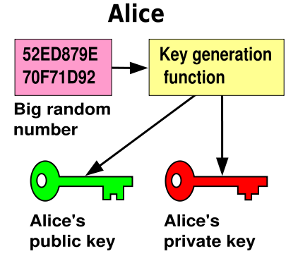
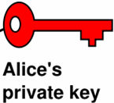
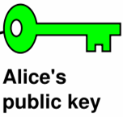




公钥加密体制的原理
密钥分配
公开的密钥
Bob
（发送端）
Alice
（接收端）
Notes:
4

Slide 5
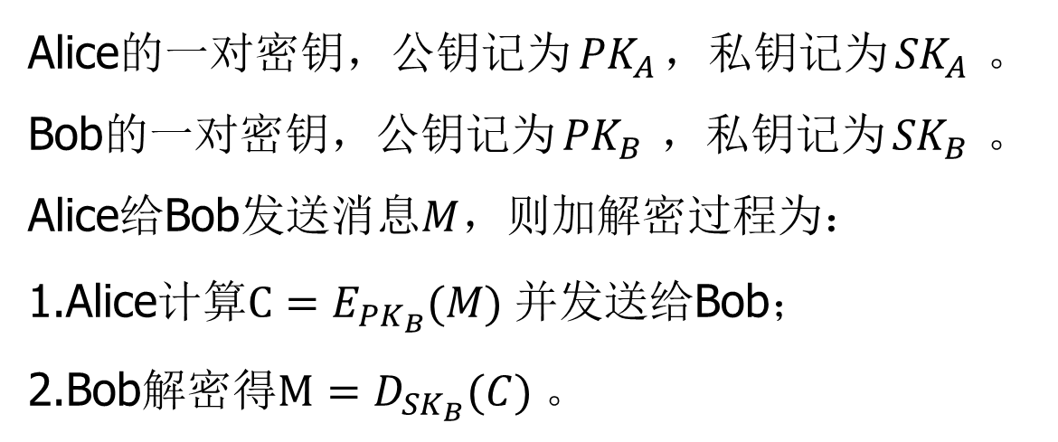
公钥密码体制的原理
Alice的一对密钥，公钥记为${PK}_{A}$，私钥记为${SK}_{A}$。
Bob的一对密钥，公钥记为${PK}_{B}$，私钥记为${SK}_{B}$。
Alice给Bob发送消息$M$，则加解密过程为：
Alice计算$C=E_{{PK}_{B}}(M)$并发送给Bob；
Bob解密得$M=D_{{SK}_{B}}(C)$。

Slide 6


公钥加密体制的原理
邮箱的例子
任何人可以向邮箱投举报信
用户(审计人员)才能打开邮箱，读信的内容

Slide 7
公钥加密体制的原理
公钥密钥对参数生成需满足的要求：
公开密钥(public-key), 可以被任何人知道, 用于加密或验证签名；
私钥(private-key), 只能被消息的接收者或签名者知道,用于解密或签名；
由私钥及公开参数容易计算出公开密钥；
由公钥及公开参数推导私钥是困难的；

Slide 8
公钥密码的基本概念
公钥密码体制 于1976年由W. Diffie和M. Hellman[1976]提出，同时R. Merkle[1978]也独立提出了这一体制。可用于保密通信，也可用于数字签字。
这一体制的出现在密码学史上是划时代的事件，它为解决计算机信息网中的安全提供了新的理论和技术基础。
公钥体制的基本原理是单向陷门函数。

Slide 9
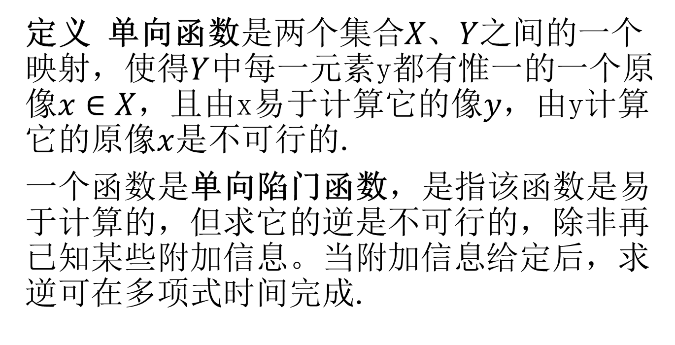
单向陷门函数
定义 单向函数是两个集合$X、Y$之间的一个映射，使得$Y$中每一元素y都有惟一的一个原像$x∈X$，且由x易于计算它的像$y$，由y计算它的原像$x$是不可行的.
一个函数是单向陷门函数，是指该函数是易于计算的，但求它的逆是不可行的，除非再已知某些附加信息。当附加信息给定后，求逆可在多项式时间完成.
Notes:
9

Slide 10
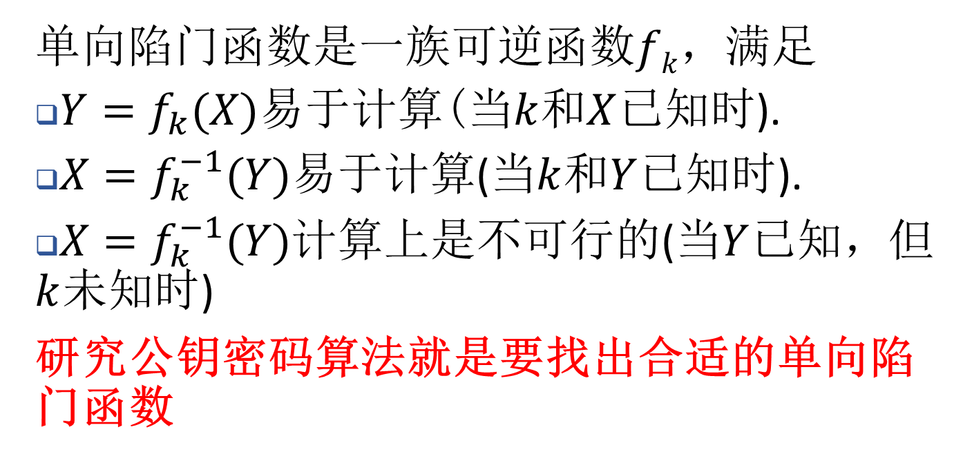
单向陷门函数
单向陷门函数是一族可逆函数$fk$，满足
$Y=f_{k}(X)$易于计算(当$k$和$X$已知时).
$X=f_{k}^{−1}(Y)$易于计算(当$k$和$Y$已知时).
$X=f_{k}^{−1}(Y)$计算上是不可行的(当$Y$已知，但$k$未知时)
研究公钥密码算法就是要找出合适的单向陷门函数
Notes:
10

Slide 11
公钥密码体制的分类
主要分成如下几类：
（1）基于大数分解难题的，包括RSA密码体制，Rabin密码等。
（2）基于离散对数难题的,例如ElGamal密码和Diffie-Hellman密钥交换。
（3）基于椭圆曲线上的离散对数难题的，ElGamal密码和Diffie-Hellman体制。严格说来，它可以归于基于离散对数难题的密码体制中。
（4）基于背包问题的Merkle-Hellman体制和Chor-Rivest体制
（5）基于代数编码理论的McEliece体制
（6）基于有限自动机理论的公钥体制等等。

Slide 12
目前比较流行的公钥密码体制主要有两类：
一类是基于大整数因子分解问题的，其中最典型的代表是RSA体制。
由于分解大整数的能力日益增强，因此为保证RSA需要1024位以上的模长才有安全保障，但增加模长导致了其加解密的速度大大降低，硬件实现也变得越来越困难，从而使得其应用范围越来越受限制。
另一类是基于离散对数问题的，如ElGamal公钥密码体制和影响比较大的椭圆曲线公钥密码体制。
基于离散对数问题的公钥密码在目前技术下160bit密钥长度就能保证其安全性，特别是椭圆曲线上的离散对数的计算更困难，需要做的模运算长度更短，适合于智能卡的实现，因而受到国际上的广泛关注，国际上制定了椭圆曲线公钥密码标准IEEEP1363。

Slide 13
公钥密码体制VS单钥密码体制
公钥密码体制的优点是可以适用网络的开放性要求，与对称密码体制相比，密钥管理要简单的多，尤其可以方便地实现数字签名和认证。
公钥密码体制并没有完全取代对称密码体制，这是因为公开密钥的算法相对复杂，加/解密速度较低。在实际应用中，这两种体制常常结合使用，即加/解密使用对称密钥体制，密钥管理使用公钥加密体制。

Slide 14
公钥密码体制的要求
产生一对密钥在计算上是可行的；
已知公钥和明文，产生密文是容易的；
接收方利用私钥来解密密文在计算上是可行的；
对于攻击者，利用公钥来推断私钥在计算上是不可行的；
已知公钥和密文，在不知道私钥的情况下，恢复明文在计算上是不可行的。

Slide 15
RSA算法
RSA算法是1978年由R.Rivest, A.Shamir和L.Adleman提出的一种用数论构造的、也是迄今为止理论上最为成熟完善的公钥密码体制，该体制已得到广泛的应用。
它既可用于加密、又可用于数字签字。
RSA算法的安全性基于数论中大整数分解的困难性。
R L Rivest, A Shamir, L Adleman, "On Digital Signatures and Public Key Cryptosystems", Communications of the ACM, vol 21 no 2, pp120-126, Feb 1978
Notes:
15

Slide 16
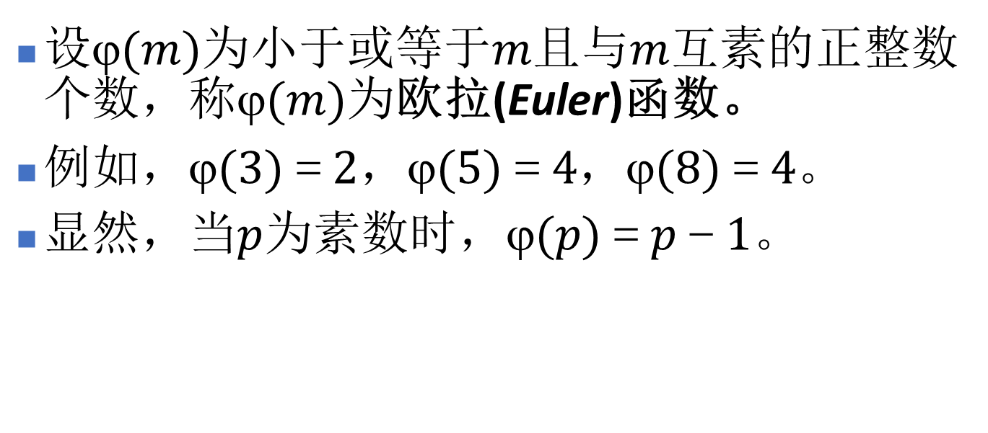
RSA数学基础-欧拉(Euler)函数
设$(m)$为小于或等于$m$且与$m$互素的正整数个数，称$(m)$为欧拉(Euler)函数。
例如，$(3)＝2$，$(5)＝4$，$(8)＝4$。
显然，当$p$为素数时，$(p)＝p－1$。

Slide 17
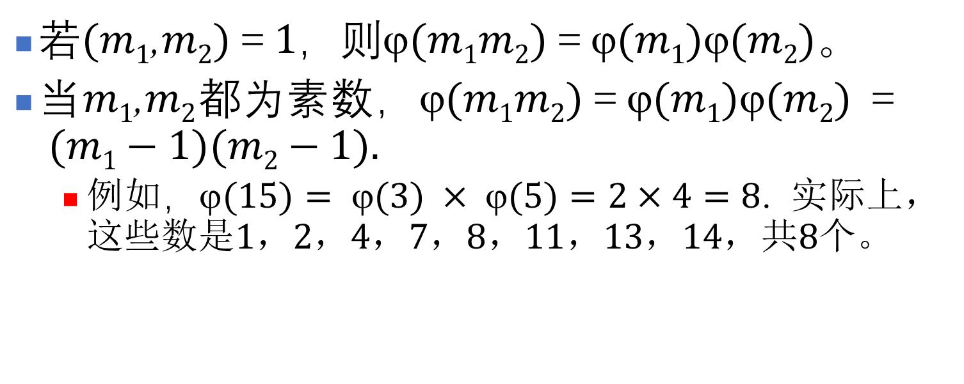
关于欧拉函数的重要结论
若$(m1\text{,}m2)＝1$，则$(m1m2)＝(m1)(m2)$。
当$m1\text{,}m2$都为素数，$(m1m2)＝(m1)(m2) ＝ (m1−1)(m2−1).$
例如$，(15)= (3) × (5)=2×4=8$. 实际上，这些数是$1，2，4，7，8，11，13，14，$共$8$个。

Slide 18
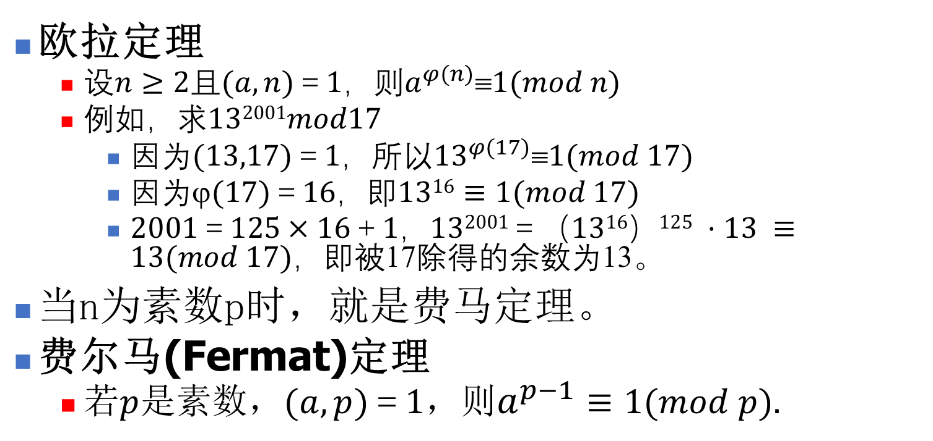
欧拉定理与费尔马(Fermat)定理
欧拉定理
设$n≥2$且$(a,n)＝1$，则$a^{φ(n)}1(mod n)$
例如，求$132001mod17$
因为$(13,17)＝1$，所以${13}^{φ(17)}1(mod 17)$
因为$(17)＝16$，即$1316≡1(mod 17)$
$2001＝125×16＋1，132001＝（1316）125 ·13 ≡13(mod 17)$，即被17除得的余数为13。
当n为素数p时，就是费马定理。
费尔马(Fermat)定理
若$p$是素数，$(a,p)＝1$，则$a^{p−1}≡1(mod p).$

Slide 19
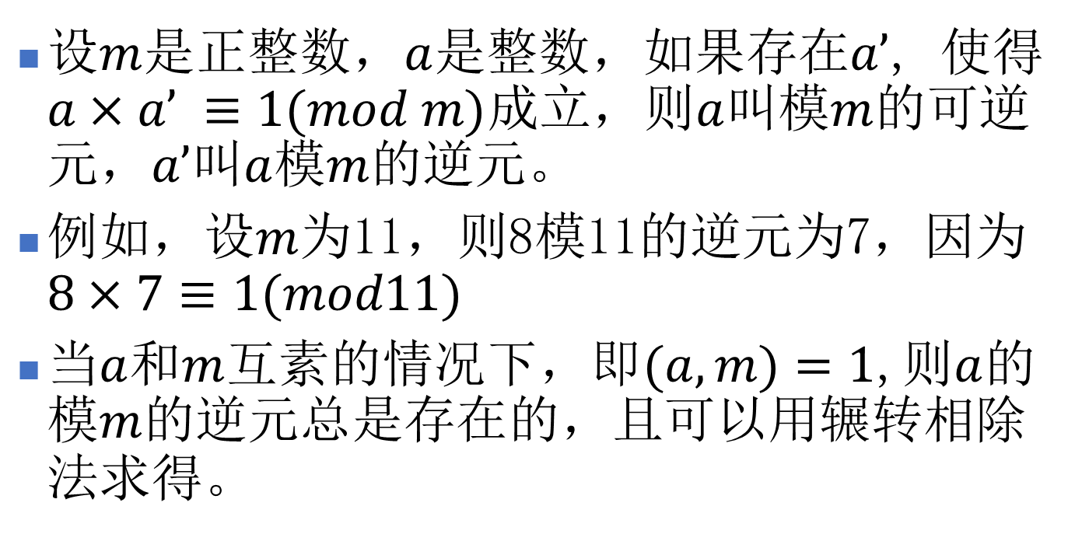
逆元
设$m$是正整数，$a$是整数，如果存在$a’$, 使得$a×a’ ≡1(mod m)$成立，则$a$叫模$m$的可逆元，$a’$叫$a$模$m$的逆元。
例如，设$m$为11，则8模11的逆元为7，因为$8×7≡1(mod11)$
当$a$和$m$互素的情况下，即$(a,m)=1$,则$a$的模$m$的逆元总是存在的，且可以用辗转相除法求得。

Slide 20
求逆元举例
例如，我们知道89是素数，求60模89的逆元，可以用下面方法。
89=60×1+29
60=29×2+2
29=2×14+1
则1=29-2×14
=29- (60-29×2) ×14
=29×29-60×14
=(89-60) ×29-60×14
=89×29-60×43

Slide 21
求逆元举例
等式两端同时mod89得：60×(-43) ≡1mod89
故60模89的逆元为-43，为方便记为最小非负数，因为-43≡46 mod89，故一般说60模89的逆元为46.

Slide 22
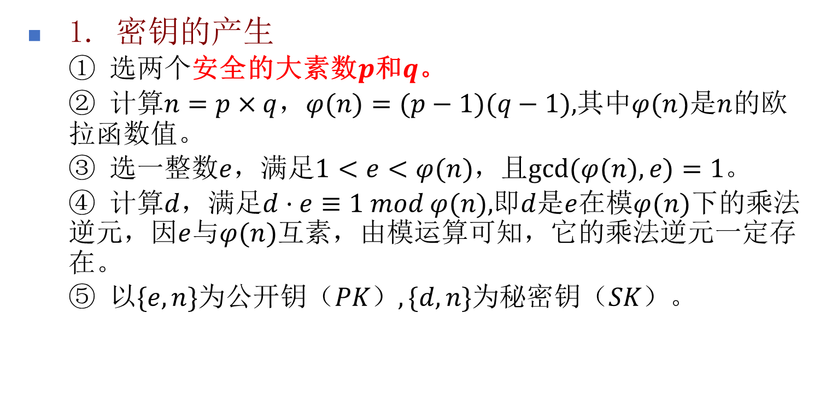
RSA算法
1. 密钥的产生
① 选两个安全的大素数$p$和$q$。
② 计算$n=p×q$，$φ(n)=(p−1)(q−1),$其中$φ(n)$是$n$的欧拉函数值。
③ 选一整数$e$，满足$1<e<φ(n)$，且$gcd⁡(φ(n),e)=1$。
④ 计算$d$，满足$d·e≡1 mod φ(n),$即$d$是$e$在模$φ(n)$下的乘法逆元，因$e$与$φ(n)$互素，由模运算可知，它的乘法逆元一定存在。
⑤ 以$\{e,n\}$为公开钥$（PK）,\{d,n\}$为秘密钥$（SK）$。
Notes:
22
1 欧拉函数的计算公式
2 求逆的辗转相除法

Slide 23
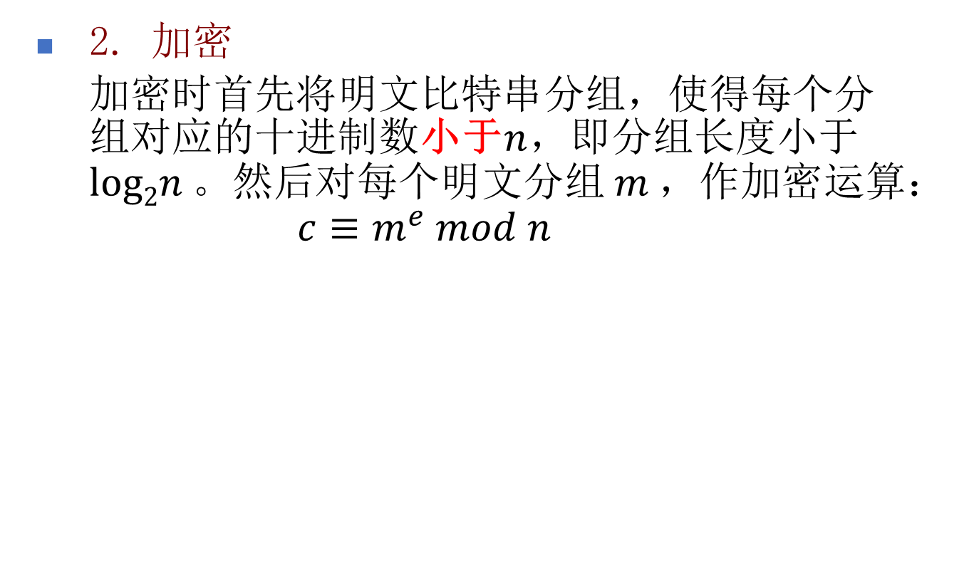
RSA算法
2. 加密
加密时首先将明文比特串分组，使得每个分组对应的十进制数小于$n$，即分组长度小于$log2n$。然后对每个明文分组$m$，作加密运算：
$$c≡m^{e} mod n$$
Notes:
23

Slide 24
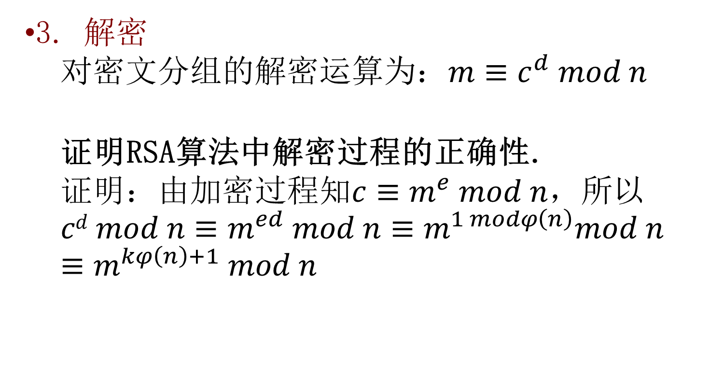
RSA算法
3. 解密
对密文分组的解密运算为：$m≡c^{d} mod n$
证明RSA算法中解密过程的正确性.
证明：由加密过程知$c≡m^{e} mod n$，所以
$$cd mod n≡m^{ed} mod n≡m^{1 modφ\left(n\right)}mod n ≡m^{kφ\left(n\right)+1} mod n$$
Notes:
24

Slide 25
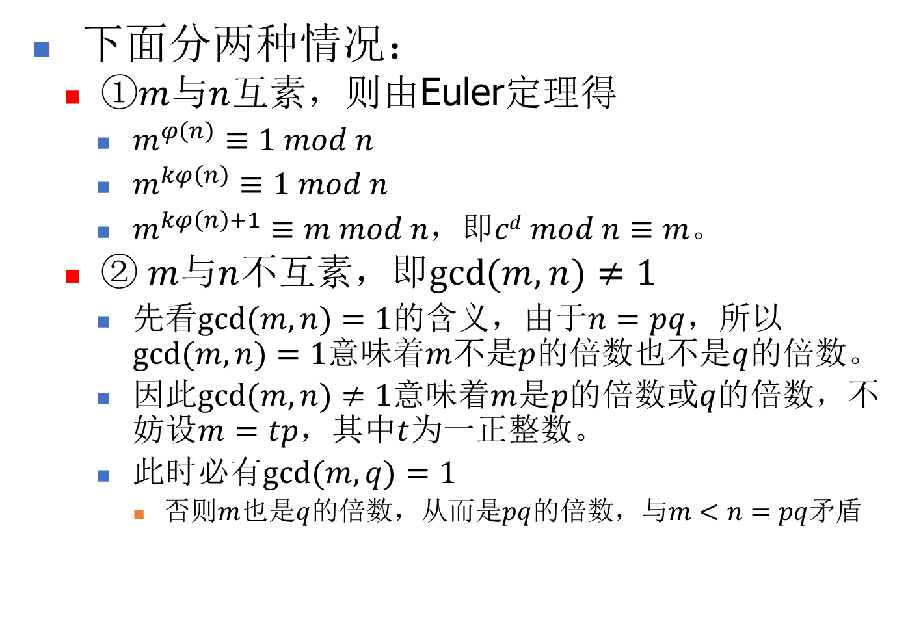
下面分两种情况：
①$m$与$n$互素，则由Euler定理得
$m^{φ\left(n\right)}≡1 mod n$
$m^{kφ\left(n\right)}≡1 mod n$
$m^{kφ\left(n\right)+1}≡m mod n$，即$cd mod n≡m$。
② $m$与$n$不互素，即$gcd⁡(m,n)≠1$
先看$gcd⁡(m,n)=1$的含义，由于$n=pq$，所以$gcd⁡(m,n)=1$意味着$m$不是$p$的倍数也不是$q$的倍数。
因此$gcd⁡(m,n)≠1$意味着$m$是$p$的倍数或$q$的倍数，不妨设$m=tp$，其中$t$为一正整数。
此时必有$gcd⁡(m,q)=1$
否则$m$也是$q$的倍数，从而是$pq$的倍数，与$m<n=pq$矛盾
Notes:
25

Slide 26
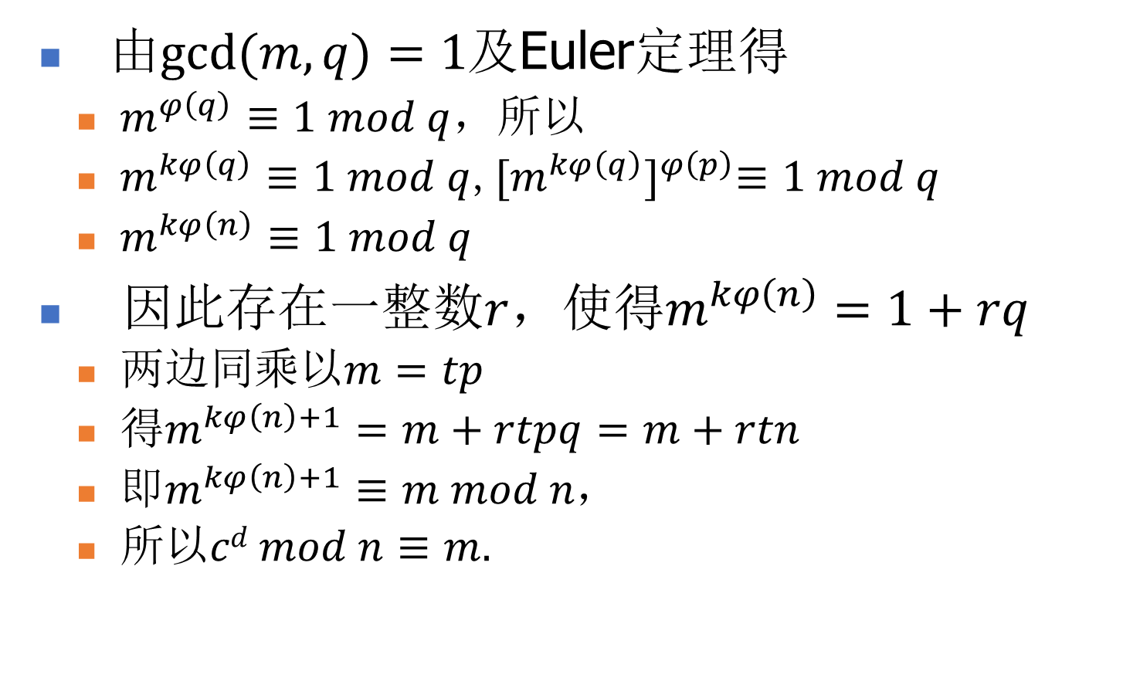
由$gcd⁡(m,q)=1$及Euler定理得
$m^{φ\left(q\right)}≡1 mod q$，所以
$m^{kφ\left(q\right)}≡1 mod q$,${[m^{kφ\left(q\right)}]}^{φ\left(p\right)}≡1 mod q$
$m^{kφ\left(n\right)}≡1 mod q$
因此存在一整数$r$，使得$m^{kφ\left(n\right)}=1+rq$
两边同乘以$m=tp$
得$m^{kφ\left(n\right)+1}=m+rtpq=m+rtn$
即$m^{kφ\left(n\right)+1}≡m mod n，$
所以$cd mod n≡m.$
Notes:
26

Slide 27
RSA保密通信示意图

Slide 28
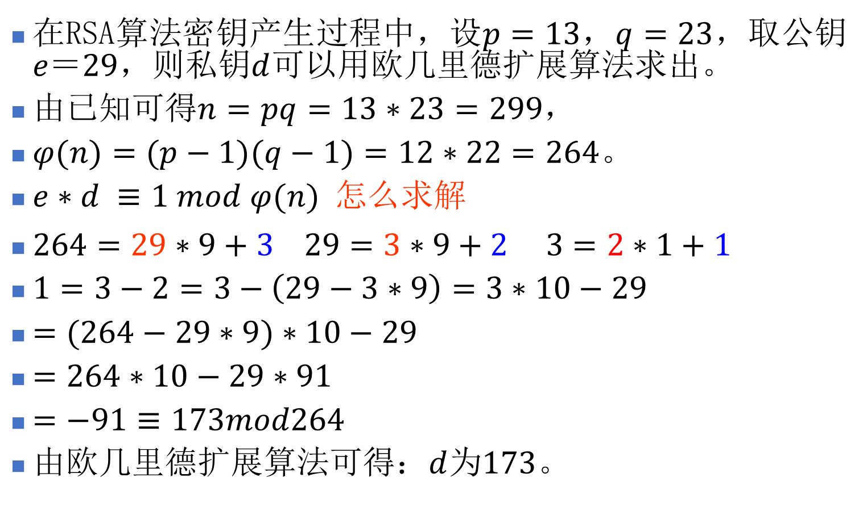
RSA算法举例
在RSA算法密钥产生过程中，设$p=13$，$q=23$，取公钥$e＝29$，则私钥$d$可以用欧几里德扩展算法求出。
由已知可得$n=pq=13∗23=299$，
$φ(n)=(p−1)(q−1)=12∗22=264$。
$e∗d ≡1 mod φ(n)$怎么求解
$264=29∗9+3 29=3∗9+2 3=2∗1+1$
$1=3−2=3−\left(29−3∗9\right)=3∗10−29$
$=(264−29∗9)∗10−29$
$=264∗10−29∗91$
$=−91≡173mod264$
由欧几里德扩展算法可得：$d$为$173$。

Slide 29
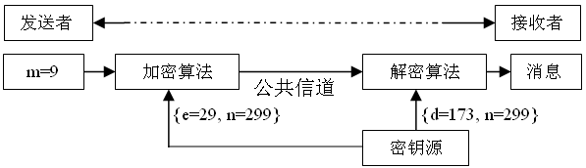
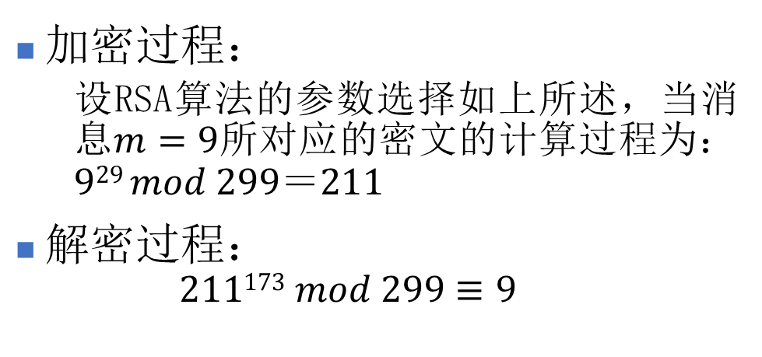
RSA算法举例
加密过程：
设RSA算法的参数选择如上所述，当消息$m=9$所对应的密文的计算过程为：$929 mod 299＝211$
解密过程：
$$211173 mod 299≡9$$

Slide 30
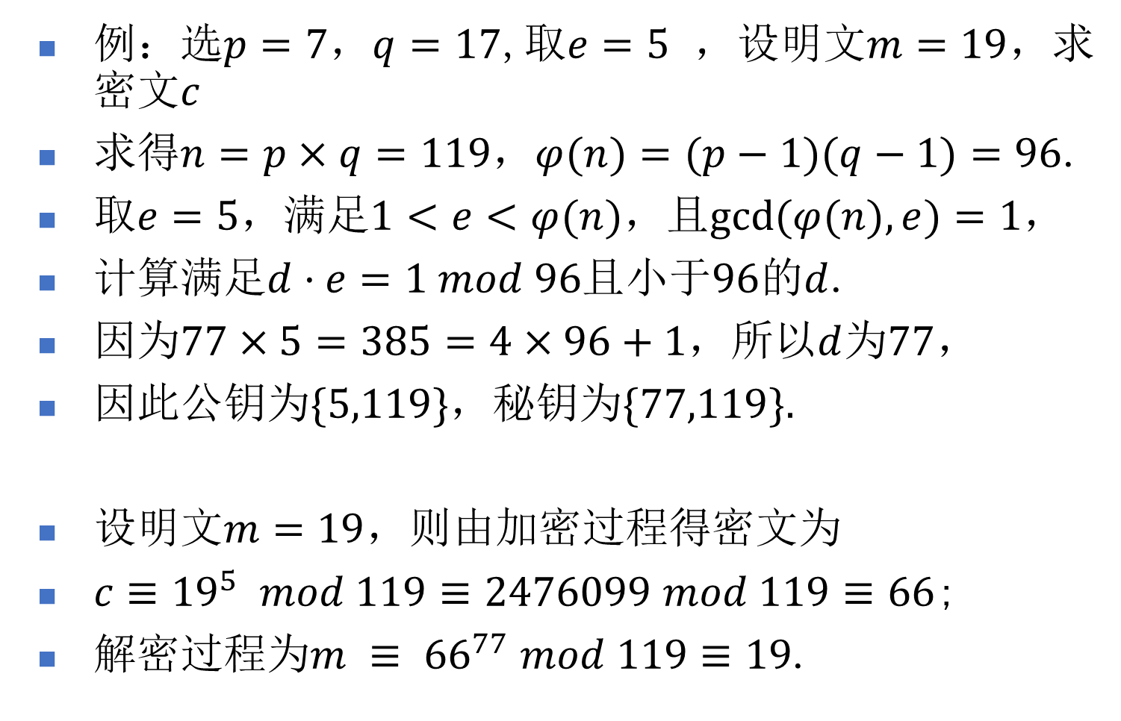
RSA算法举例
例：选$p=7$，$q=17$,取$e=5$ ，设明文$m=19$，求密文$c$
求得$n=p×q=119$，$φ(n)=(p−1)(q−1)=96$.
取$e=5$，满足$1<e<φ(n)$，且$gcd⁡(φ(n),e)=1$，
计算满足$d·e=1 mod 96$且小于$96$的$d$.
因为$77×5=385=4×96+1$，所以$d$为$77$，
因此公钥为$\{5,119\}$，秘钥为$\{77,119\}.$
设明文$m=19$，则由加密过程得密文为
$c≡{19}^{5} mod 119≡2476099 mod 119≡66$;
解密过程为$m ≡ {66}^{77} mod 119≡19$.
Notes:
30
96=5*19+1 => 96-19*5=1 =>5^{-1}=-19 mod 96 => 5^[-1]=77 mod 96

Slide 31
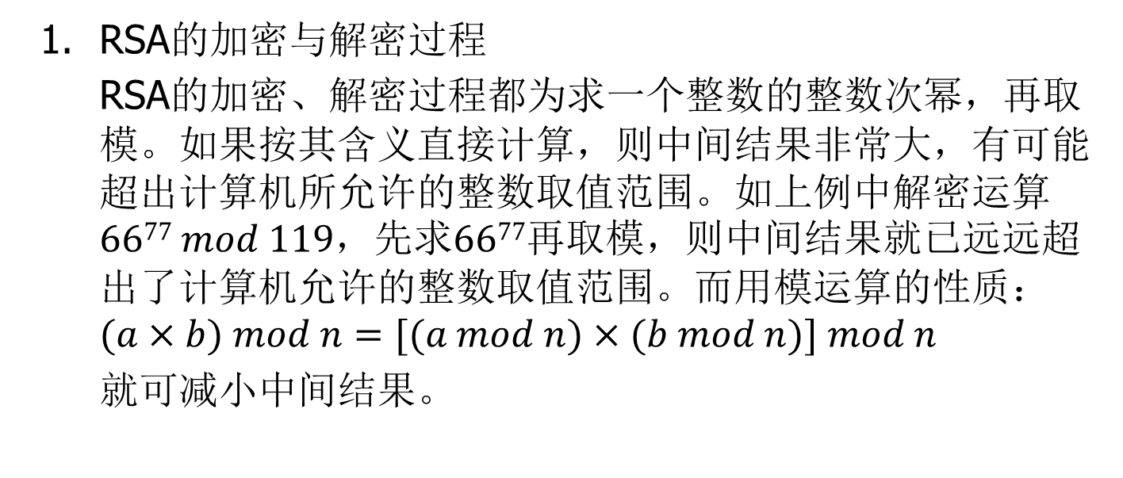
RSA算法模幂运算问题
RSA的加密与解密过程
RSA的加密、解密过程都为求一个整数的整数次幂，再取模。如果按其含义直接计算，则中间结果非常大，有可能超出计算机所允许的整数取值范围。如上例中解密运算$6677 mod 119$，先求$6677$再取模，则中间结果就已远远超出了计算机允许的整数取值范围。而用模运算的性质：
$$(a×b) mod n=[(a mod n)×(b mod n)] mod n$$
就可减小中间结果。
Notes:
31

Slide 32
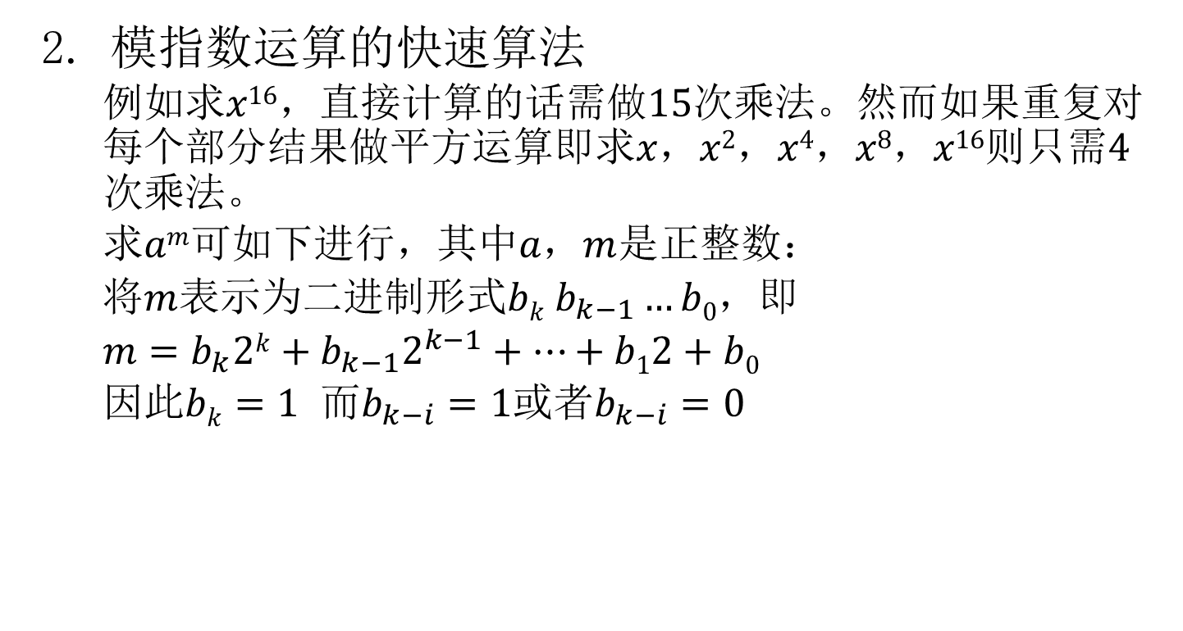
RSA算法模幂运算
模指数运算的快速算法
例如求$x16$，直接计算的话需做$15$次乘法。然而如果重复对每个部分结果做平方运算即求$x，x2，x4，x8，x16$则只需$4$次乘法。
求$am$可如下进行，其中$a，m$是正整数：
将$m$表示为二进制形式$bk b_{k−1}…b0$，即
$m=b_{k}2k+b_{k−1}2^{k−1}+…+b12+b0$
因此$bk=1$ 而$b_{k−i}=1$或者$b_{k−i}=0$
Notes:
32

Slide 33

RSA算法
例：求$a19$
$$19=1×24+0×23+0×22+1×21+1×20$$
所以
$a19=\left(\left(\left(\left(a1\right)2a0\right)2a0\right)2a1\right)2a1$
Notes:
33

Slide 34
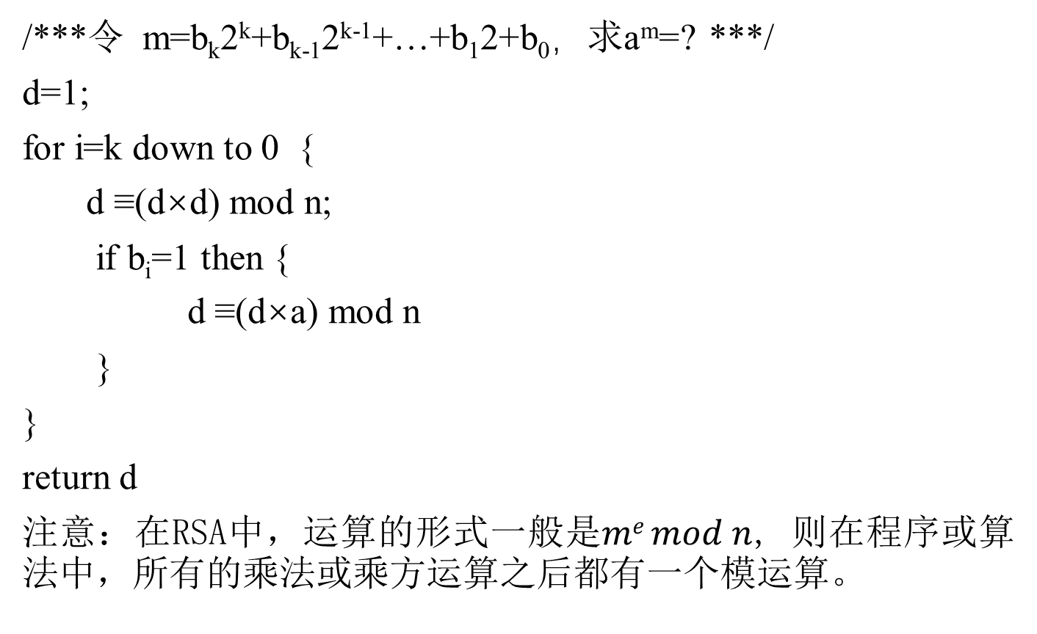
平方乘算法
/***令 m=b_{k}2^{k}+b_{k-1}2^{k-1}+…+b₁2+b₀，求a^{m}=? ***/
d=1;
for i=k down to 0 {
d ≡(d×d) mod n;
if b_{i}=1 then {
d ≡(d×a) mod n
}
}
return d
注意：在RSA中，运算的形式一般是$me mod n$, 则在程序或算法中，所有的乘法或乘方运算之后都有一个模运算。

Slide 35

练习题
求解 $1177 mod 23 =?$

Slide 36
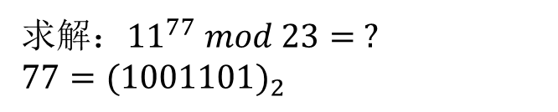
练习题
求解：${11}^{77} mod 23= ?$
$77={(1001101)}_{2}$
i | b_{i} | d
 |  | d=1
6 | 1 | 1*11 mod 23≡ 11
5 | 0 | 11*11 mod 23≡6
4 | 0 | 6*6 mod 23≡ 13
3 | 1 | 13*13 mod 23≡ 8 8*11 mod 23≡ 19
2 | 1 | 19*19 mod 23≡16 16*11 mod 23≡15
1 | 0 | 15*15 mod 23≡18
0 | 1 | 18*18 mod 23≡ 2 2*11 mod 23≡ 22

Slide 37
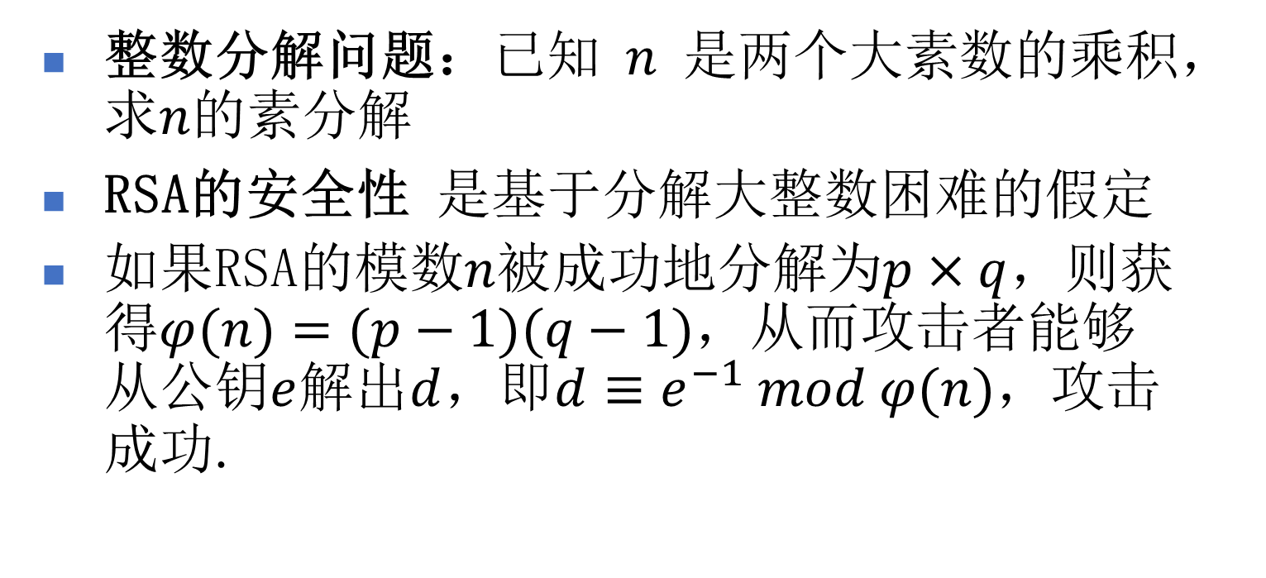
RSA算法的安全性
整数分解问题：已知$n$是两个大素数的乘积，求$n$的素分解
RSA的安全性 是基于分解大整数困难的假定
如果RSA的模数$n$被成功地分解为$p×q$，则获得$φ(n)=(p−1)(q−1)$，从而攻击者能够从公钥$e$解出$d$，即$d≡e^{−1} mod φ(n)$，攻击成功.
Notes:
37

Slide 38
RSA算法的安全性
1）在使用RSA算法时对其密钥的选取要特别注意其大小。估计在未来一段比较长的时期，密钥长度2048比特的RSA是安全的.
Notes:
38

Slide 39

RSA算法的安全性
2）$|p−q|$要大
由公式$\frac{{(p+q)}^{2}}{4}−n=\frac{{\left(p+q\right)}^{2}}{4}−pq=\frac{{(p−q)}^{2}}{4}$可知，如果$|p−q|$小，则$\frac{{(p−q)}^{2}}{4}也小$； $\frac{{\left(p+q\right)}^{2}}{4}$稍大于$n$，即$\frac{p+q}{2}$稍大于$n^{\frac{1}{2}}$。那么
顺序检查大于$n^{\frac{1}{2}}$的每一整数$x$，直到找到一个$x$使得$x^{2}−n$是某一个整数（记为$y$）的平方。
由$x^{2}−n=y^{2}$，得$n=(x+y)(x−y)$，可得$n$得分解。
例如，若$n=79523$，则$n^{\frac{1}{2}} >2$81，则${282}^{2}−79523=1$，因此$p=282+1=283，q=282−1=281$
Notes:
39

Slide 40
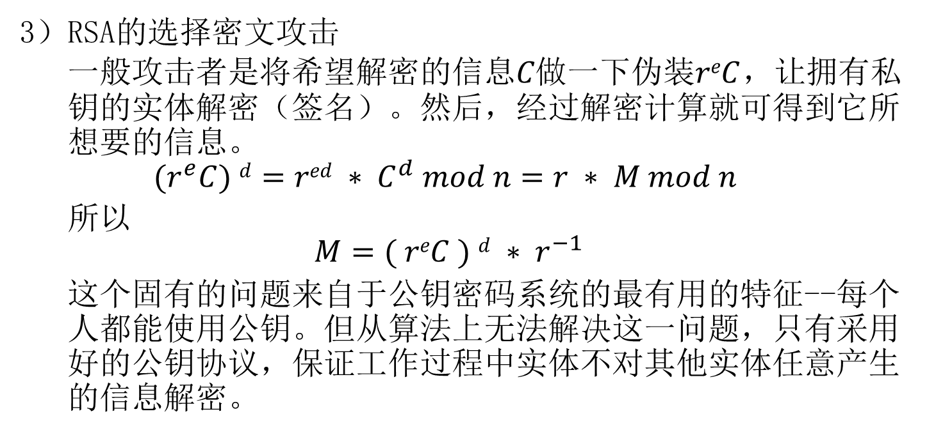
RSA算法的安全性
3）RSA的选择密文攻击
一般攻击者是将希望解密的信息$C做$一下伪装$reC$，让拥有私钥的实体解密（签名）。然后，经过解密计算就可得到它所想要的信息。
$$(r^{e}C) d=red ∗ C^{d} mod n=r ∗ M mod n$$
所以
$$M=( reC ) d ∗ r^{−1}$$
这个固有的问题来自于公钥密码系统的最有用的特征--每个人都能使用公钥。但从算法上无法解决这一问题，只有采用好的公钥协议，保证工作过程中实体不对其他实体任意产生的信息解密。
Notes:
假设攻击者是一个解密系统的合法用户，但是他不应该偷看密文C（例如密级比较高的文档），如果他使用解密系统解密C，访问控制和审计系统会记录他的违规操作。为了隐蔽，他把C伪装一下，然后解密，对于系统来说，r足够随机的话，只能看到攻击者解密了一个随机文档，很难和C联系起来，但是攻击者却可以通过去伪得到明文

Slide 41
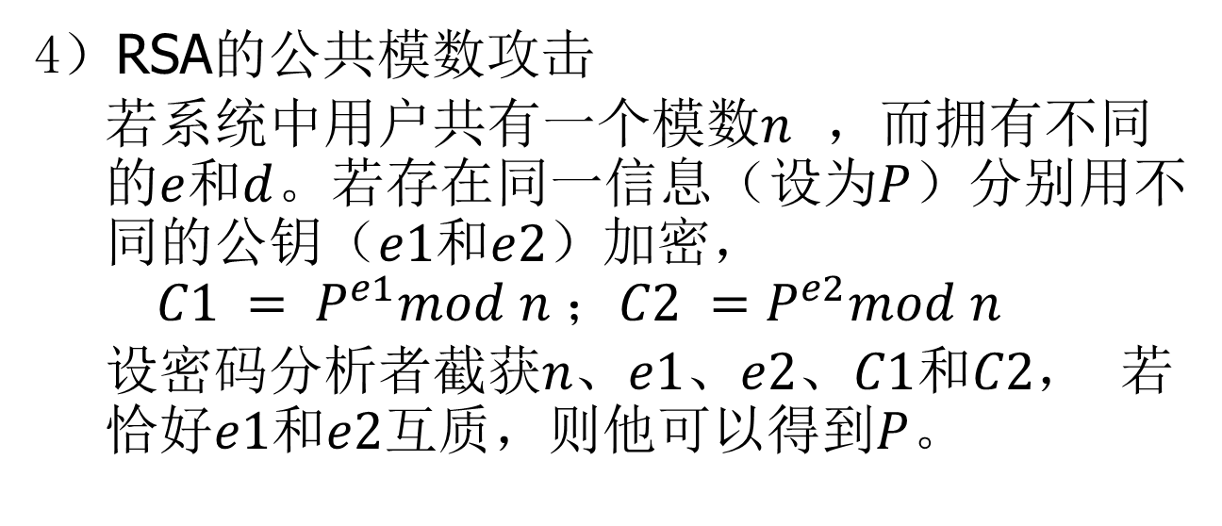
RSA算法的安全性
4）RSA的公共模数攻击
若系统中用户共有一个模数$n$ ，而拥有不同的$e$和$d$。若存在同一信息（设为$P$）分别用不同的公钥（$e1$和$e2$）加密，
$$C1 = P^{e1}mod n ；C2 =P^{e2}mod n$$
设密码分析者截获$n、e1、e2、C1$和$C2$， 若恰好$e1$和$e2$互质，则他可以得到$P$。

Slide 42
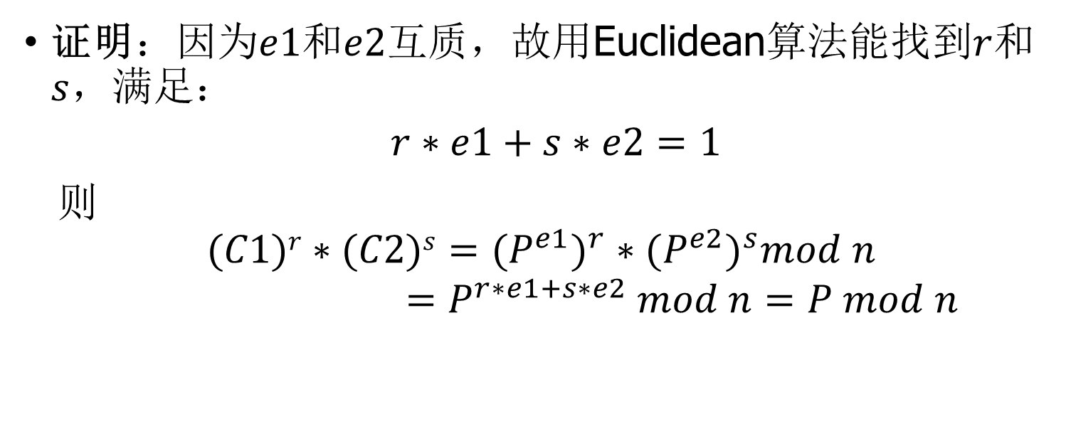
RSA算法的安全性
证明：因为$e1$和$e2$互质，故用Euclidean算法能找到$r$和$s$，满足：
$r∗e1+s∗e2=1$
则
$$(C1)r∗(C2)s={{(P}^{e1})}^{r}∗{{(P}^{e2})}^{s}mod n$$
$$=P^{r∗e1+s∗e2} mod n=P mod n$$

Slide 43
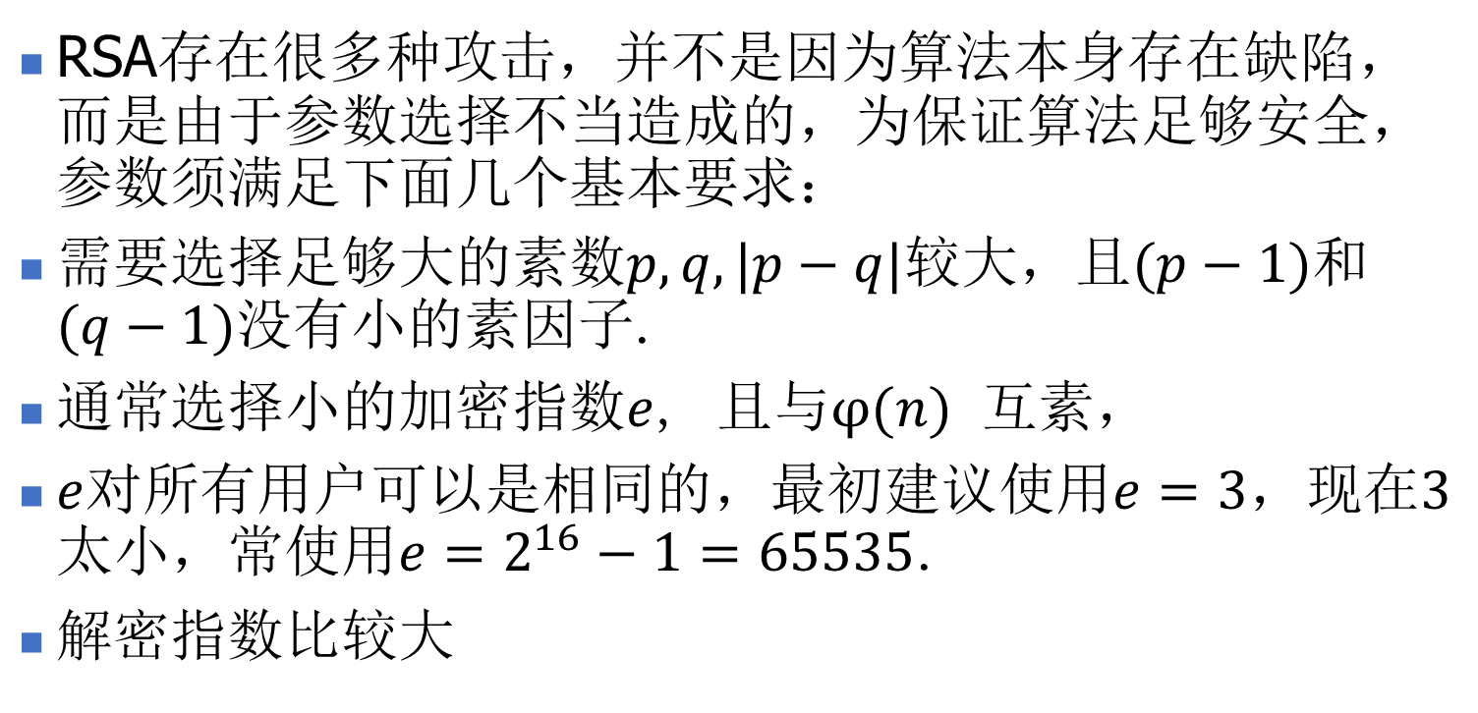
RSA算法的安全性
RSA存在很多种攻击，并不是因为算法本身存在缺陷，而是由于参数选择不当造成的，为保证算法足够安全，参数须满足下面几个基本要求：
需要选择足够大的素数$p, q, |p−q|$较大，且$(p−1)$和$(q−1)$没有小的素因子.
通常选择小的加密指数$e$, 且与$φ(n)$ 互素，
$e$对所有用户可以是相同的，最初建议使用$e=3$，现在$3$太小，常使用$e=2^{16}−1=65535$.
解密指数比较大
43

Slide 44
RSA算法的安全性
至今还未能证明分解大整数就是NPC问题，也许有尚未发现的多项式时间分解算法.
随着人类计算能力的不断提高，原来被认为是不可能分解的大数已被成功分解.
44
Notes:
44

Slide 45
大数分解进程
当前的技术进展使分解算法和计算能力在不断提高，计算所需的硬件费用在不断下降。
RSA-129：Rivest等悬赏$100的RSA-129 (426bits)的分解办法，已由包括五大洲43个国家600多人参加，用1600台机子同时产生820条指令数据，通过Internet网，耗时8个月，于1994年4月2日利用二次筛法分解出为64位和65位的两个因子，原来估计要用4亿亿年。所给密文的译文为“这些魔文是容易受惊的鱼鹰”。
RSA-232 (768bits)于2009年12月12日找到分解，奖赏$50000。
RSA-250（829bits）于2020年2月28日分解出来，无奖。
RSA-617（2048bits），悬赏$200000，目前无解。

Slide 46
作业（测试）
(1)在RSA算法密钥产生过程中，设p=19，q=11，取公钥的参数e＝7，则求
RSA的公钥和私钥？
若明文m=19，求密文？

Slide 47
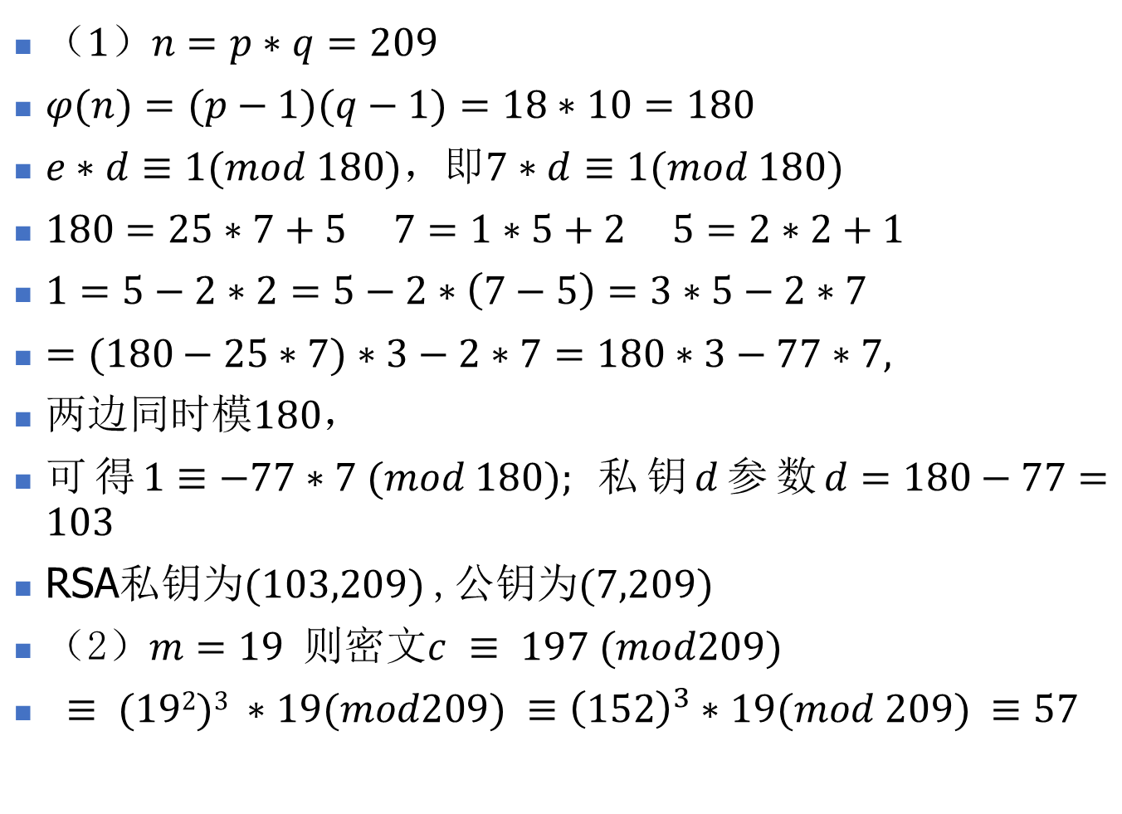
习题讲解
（$1）n=p∗q=209$
$φ(n)=(p−1)(q−1)=18∗10=180$
$e∗d≡1(mod 180)，$即$7∗d≡1(mod 180)$
$180=25∗7+5 7=1∗5+2 5=2∗2+1$
$1=5−2∗2=5−2∗\left(7−5\right)=3∗5−2∗7$
$=(180−25∗7)∗3−2∗7=180∗3−77∗7,$
两边同时模$180$，
可得$1≡−77∗7 (mod 180);$私钥$d$参数$d=180−77=103$
RSA私钥为$(103,209)$,公钥为$(7,209)$
（2）$m=19$则密文$c ≡ 197 (mod209)$
$≡ (192)3 ∗19(mod209) ≡{\left(152\right)}^{3}∗19(mod 209) ≡57$

Slide 48
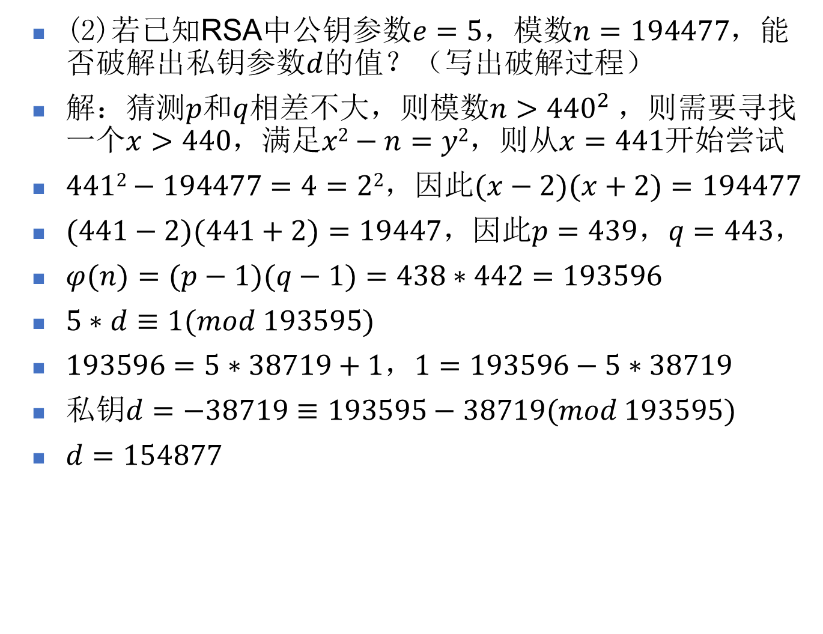
习题讲解
(2)若已知RSA中公钥参数$e=5$，模数$n=194477$，能否破解出私钥参数$d$的值？（写出破解过程）
解：猜测$p$和$q$相差不大，则模数$n>{440}^{2}$，则需要寻找一个$x>440$，满足$x2−n=y2$，则从$x=441$开始尝试
$4412−194477=4=22$，因此$(x−2)(x+2)=194477$
$(441−2)(441+2)=19447，$因此$p=439，q=443，$
$φ(n)=(p−1)(q−1)=438∗442=193596$
$5∗d≡1(mod 193595)$
$193596=5∗38719+1，1=193596−5∗38719$
私钥$d=−38719≡193595−38719(mod 193595)$
$d=154877$

Slide 49
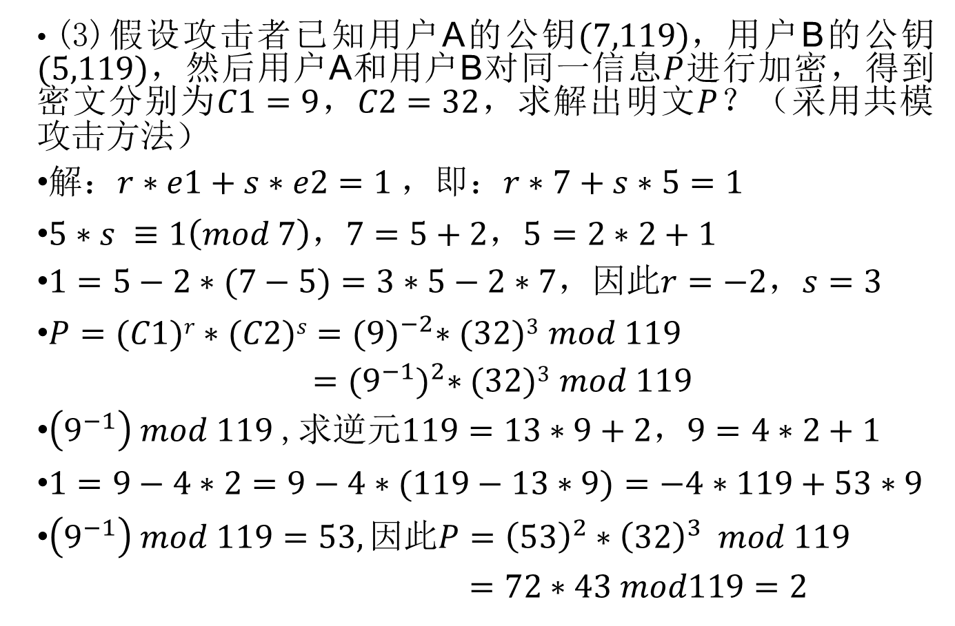
习题讲解
(3)假设攻击者已知用户A的公钥$(7,119)，$用户B的公钥$(5,119)$，然后用户A和用户B对同一信息$P$进行加密，得到密文分别为$C1=9$，$C2=32$，求解出明文$P$？（采用共模攻击方法）
解：$r∗e1+s∗e2=1$，即：$r∗7+s∗5=1$
$5∗s ≡1\left(mod 7\right)，7=5+2，5=2∗2+1$
$1=5−2∗(7−5)=3∗5−2∗7$，因此$r=−2，s=3$
$P=(C1)r∗(C2)s={(9)}^{−2}∗(32)3 mod 119$
$={(9^{−1})}^{2}∗(32)3 mod 119$
$\left(9^{−1}\right) mod 119$,求逆元$119=13∗9+2，9=4∗2+1$
$1=9−4∗2=9−4∗(119−13∗9)=−4∗119+53∗9$
$\left(9^{−1}\right) mod 119=53, 因此P={\left(53\right)}^{2}∗{\left(32\right)}^{3} mod 119$
$=72∗43 mod119=2$

Slide 50
ElGamal算法
Diffie-Hellman key distribution scheme 的变形
能够用于安全交换密钥
Published in 1985 by ElGamal:
T. ElGamal, "A Public Key Cryptosystem and a Signature Scheme Based on Discrete Logarithms", IEEE Trans. Information Theory, vol IT-31(4), pp469-472, July 1985.
安全性基于循环群上的离散对数问题的困难性.
缺点：增加了传送信息长度（2倍）
50

Slide 51
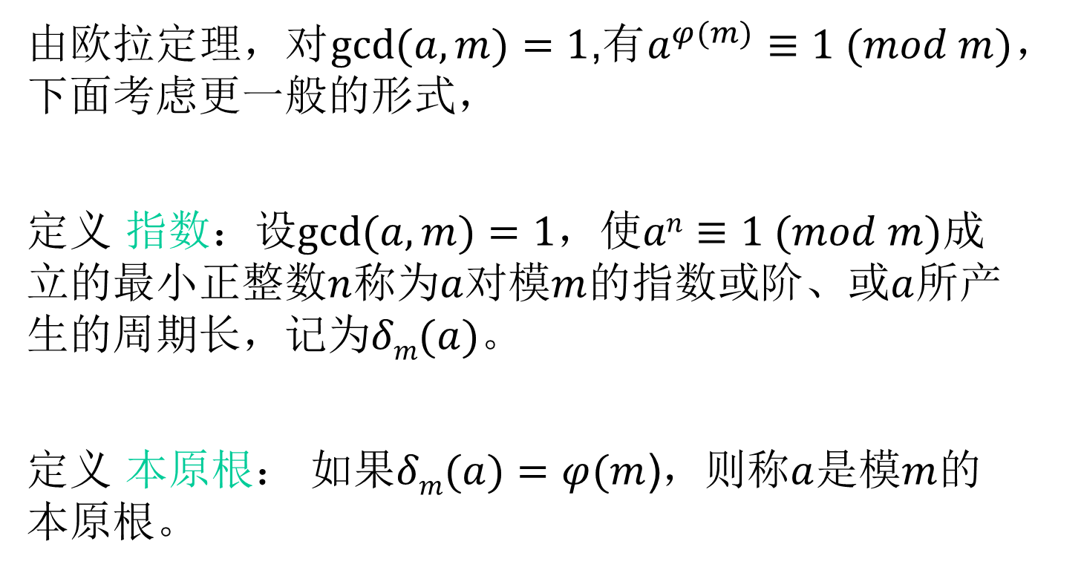
离散对数
由欧拉定理，对$gcd⁡(a,m)=1$,有$a^{φ(m)}≡1 (mod m)$，下面考虑更一般的形式，
定义 指数：设$gcd⁡(a,m)=1$，使$an≡1 (mod m)$成立的最小正整数$n$称为$a$对模$m$的指数或阶、或$a$所产生的周期长，记为$δm(a)$。
定义 本原根： 如果$δm(a)=φ(m$)，则称$a$是模$m$的本原根。
Notes:
本源根：每个小于m且与m互素的数都可以由a^{n}≡1 (mod m)表示

Slide 52
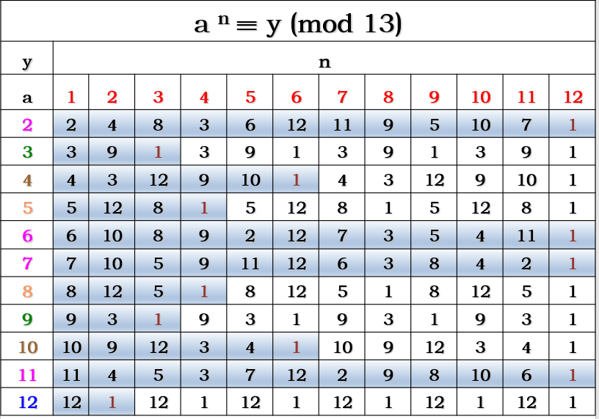
Notes:
取m=13

Slide 53
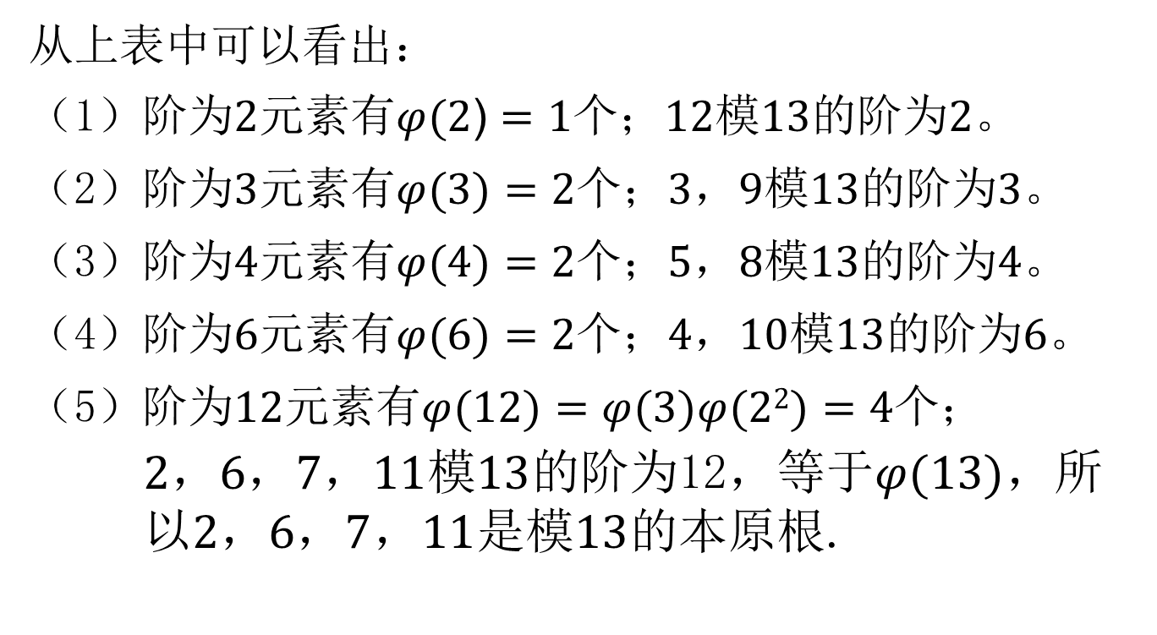
离散对数
从上表中可以看出：
（1）阶为$2$元素有$φ(2\text{)}=1$个；$12$模$13$的阶为$2$。
（2）阶为$3$元素有$φ(3)=2$个；$3，9$模$13$的阶为$3$。
（3）阶为$4$元素有$φ(4)=2$个；$5，8$模$13$的阶为$4$。
（4）阶为$6$元素有$φ(6)=2$个；$4，10$模$13$的阶为$6$。
（5）阶为$12$元素有$φ(12)=φ(3)φ(22)=4$个；
$2，6，7，11$模$13$的阶为12，等于$φ(13)$，所以$2，6，7，11$是模$13$的本原根.
Notes:
本源根可以作为乘法群的生成元

Slide 54
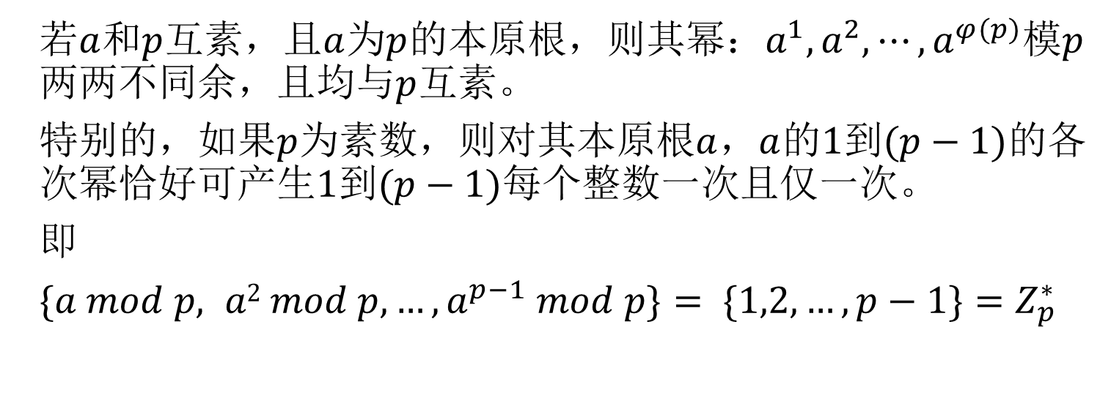
离散对数
若$a$和$p$互素，且$a$为$p$的本原根，则其幂：$a^{1},a^{2},⋯,a^{φ(p)}$模$p$两两不同余，且均与$p$互素。
特别的，如果$p$为素数，则对其本原根$a$，$a$的$1$到$(p−1)$的各次幂恰好可产生$1$到$(p−1)$每个整数一次且仅一次。
即
$\{a mod p, a2 mod p,…,a^{p−1} mod p\}= \{1,2,…,p−1\}=Z_{p}^{∗}$
Notes:
本源根可以作为乘法群的生成元
Z*_p中有Φ(p-1)个生成元

Slide 55
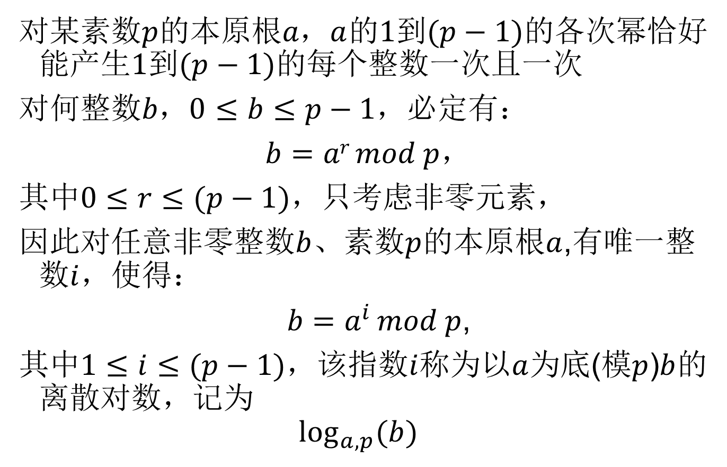
离散对数
对某素数$p$的本原根$a，a$的$1$到$(p−1)$的各次幂恰好能产生$1$到$(p−1)$的每个整数一次且一次
对何整数$b，0≤b≤p−1$，必定有：
$b=ar mod p$，
其中$0≤r≤(p−1)$，只考虑非零元素，
因此对任意非零整数$b$、素数$p$的本原根$a$,有唯一整数$i$，使得：
$b=a^{i} mod p$,
其中$1≤i≤(p−1)$，该指数$i$称为以$a$为底(模$p$)$b$的离散对数，记为
$$\log_{a,p}{(b)}$$

Slide 56



离散对数
模19的离散对数表

Slide 57
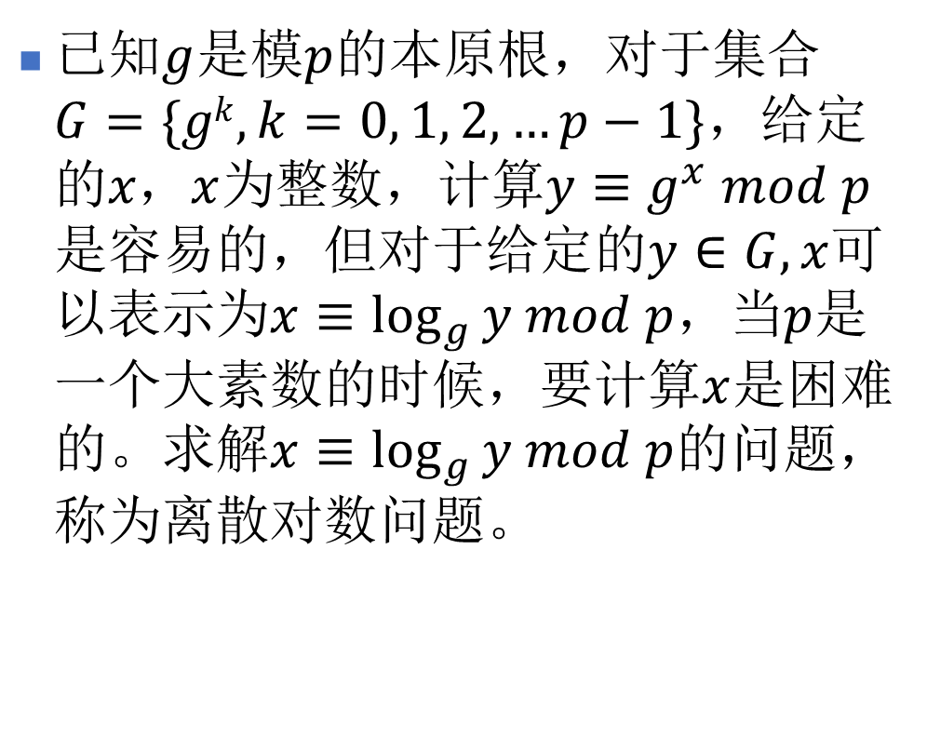
离散对数问题
已知$g$是模$p$的本原根，对于集合$G=\{gk, k=0, 1, 2, …p−1\}$，给定的$x，x$为整数，计算$y≡g^{x} mod p$是容易的，但对于给定的$y∈G, x$可以表示为$x≡\log_{g}{y mod p}$，当$p$是一个大素数的时候，要计算$x$是困难的。求解$x≡\log_{g}{y mod p}$的问题，称为离散对数问题。

Slide 58
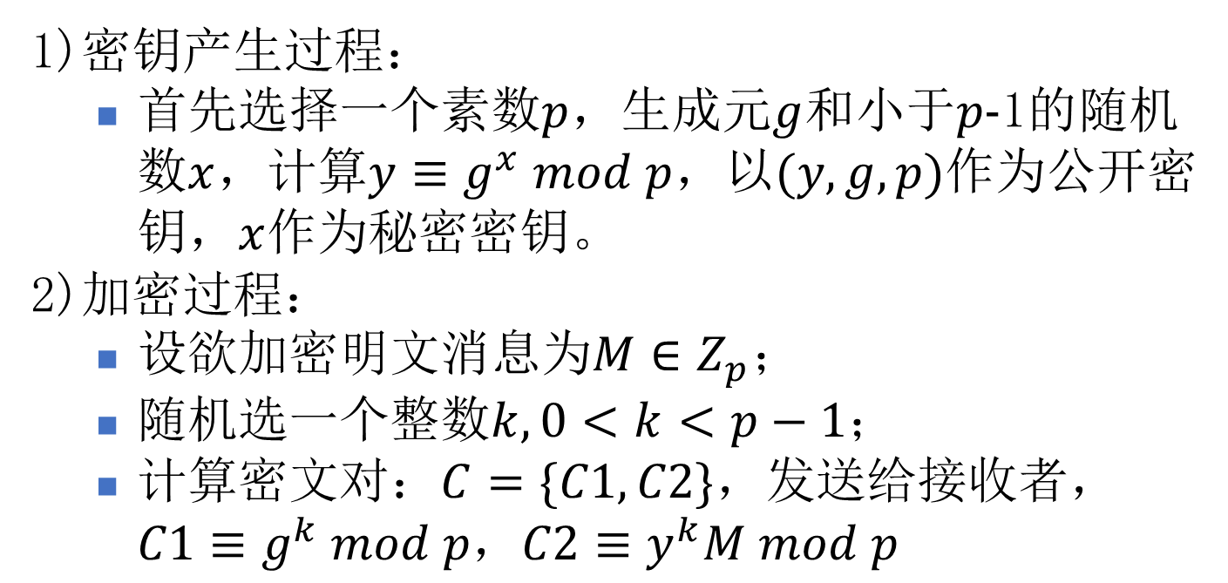
ElGamal算法
1)密钥产生过程：
首先选择一个素数$p$，生成元$g$和小于$p−$1的随机数$x$，计算$y≡g^{x} mod p$，以$(y,g,p)$作为公开密钥，$x$作为秘密密钥。
2)加密过程：
设欲加密明文消息为$M∈Z_{p}$；
随机选一个整数$k, 0<k<p−1$；
计算密文对：$C=\{C1,C2\}$，发送给接收者，$C1≡g^{k} mod p，C2≡y^{k}M mod p$
58
Notes:
58
K泄露，则由y和C2可以解出M

Slide 59
ElGamal算法
3)解密过程:
计算明文:
因为
K是否需要保密？
K能否重复使用？
59
Notes:
攻击者若已知k，可以计算y^k,然后用C2/y^k就得到明文；若是k重复使用，则C2/C2’=M/M’,知道其中的一个明文，另一个可求。

Slide 60
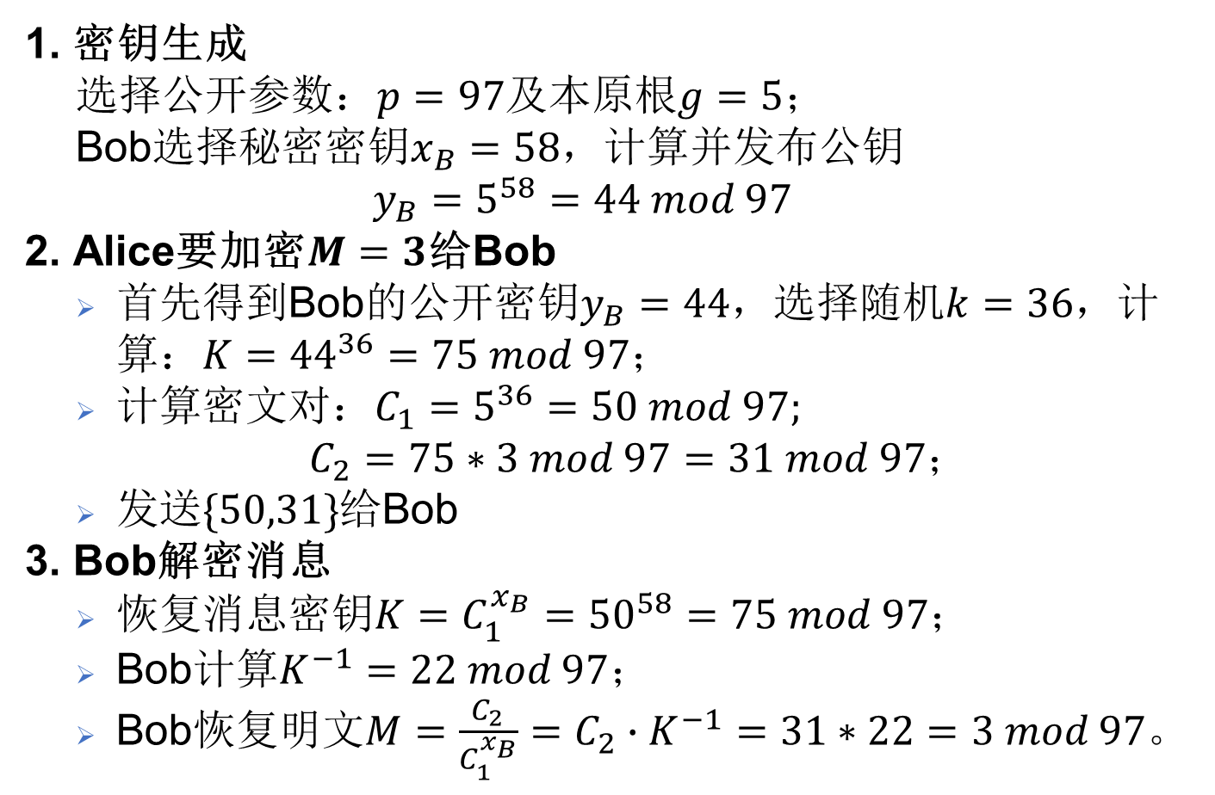
ElGamal算法
密钥生成
选择公开参数：$p=97$及本原根$g=5$；
Bob选择秘密密钥$x_{B}=58$，计算并发布公钥
$$y_{B}=5^{58}=44 mod 97$$
Alice要加密$M=3$给Bob
首先得到Bob的公开密钥$y_{B}=44$，选择随机$k=36$，计算：$K={44}^{36}=75 mod 97$；
计算密文对：$C_{1}=5^{36}=50 mod 97;$
$C_{2}=75∗3 mod 97=31 mod 97$；
发送$\{50,31\}$给Bob
Bob解密消息
恢复消息密钥$K=C_{1}^{x_{B}}={50}^{58}=75 mod 97$；
Bob计算$K^{−1}=22 mod 97$；
Bob恢复明文$M=\frac{C_{2}}{C_{1}^{x_{B}}}=C_{2}∙K^{−1}=31∗22=3 mod 97$。
60
Notes:
X *97+Y*75=1
97=75+22 => 22=97-75
75=3*22+9 => 9=75-3*22=75-3*(97-75) =4*75-3*97
22=2*9+4 =>4=22-2*9 =(97-75)-2*(4*75-3*97)=7*97 -9*75
9=2*4+1 =>1=9-2*4=(4*75-3*97)-2*(7*97-9*75)=-17*97+22*75

Slide 61
RSA与ElGamal比较
 | RSA | ElGamal
加密 | 一次模幂运算 | 两次模幂运算
解密 | 一次模幂运算 | 一次模幂运算
密文 | 密文不扩张 | 密文扩张
 | 确定算法 | 不确定算法
安全 | 大整数分解问题 | 离散对数问题

Slide 62
RSA与EIGamal算法比较
具有8位公开密钥RSA对于不同长度模数的加解密速度（SPARCII上）
 | 512位 | 768位 | 1024位
加密 | 0.03秒 | 0.05秒 | 0.08秒
解密 | 0.16秒 | 0.48秒 | 0.93秒
签名 | 0.16秒 | 0.52秒 | 0.97秒
验证 | 0.02秒 | 0.07秒 | 0.08秒
具有160位指数的EIGamal对于不同长度模数的加解密速度（SPARCII上）
 | 512位 | 768位 | 1024位
加密 | 0.33秒 | 0.80秒 | 1.09秒
解密 | 0.24秒 | 0.58秒 | 0.77秒
签名 | 0.25秒 | 0.47秒 | 0.63秒
验证 | 1.37秒 | 5.12秒 | 9.30秒
Notes:
8位公开密钥，说明RSA算法的公钥取值为2^7~2^8-1

Slide 63
椭圆曲线密码体制概述
为保证RSA算法的安全性，它的密钥长度需一再增大，使得它的运算负担越来越大。相比之下，椭圆曲线密码体制ECC（elliptic curve cryptography）可用短得多的密钥获得同样的安全性，因此具有广泛的应用前景。ECC已被IEEE公钥密码标准P1363采用。

Slide 64
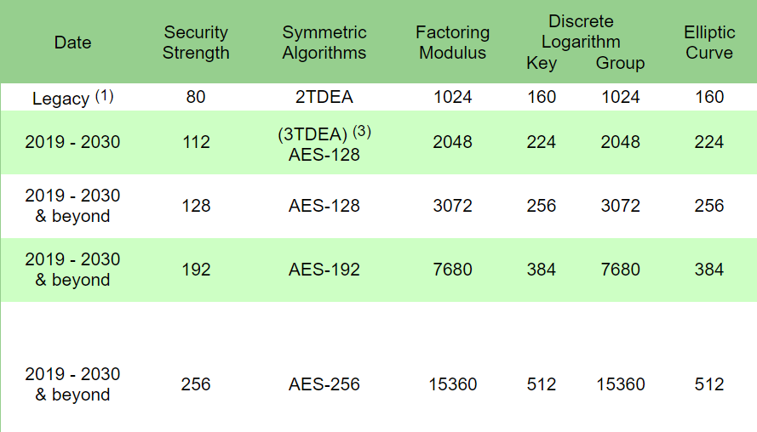
NIST推荐的密钥长度及安全级别
TDEA: triple DES的缩写，2TDEA是两个密钥长度相同的情况。
https://www.keylength.com/en/4/
Notes:
椭圆曲线的群操作如果是模素数域的运算，则素数域的长度分别对应为：192,224,256,384,521
椭圆曲线的群操作如果是模二进制域(binary field)的运算，则域的长度分别对应为：163,233,283,409,571
可以参见：FIPS PUB 186-4 Digital Signature Standard

Slide 65
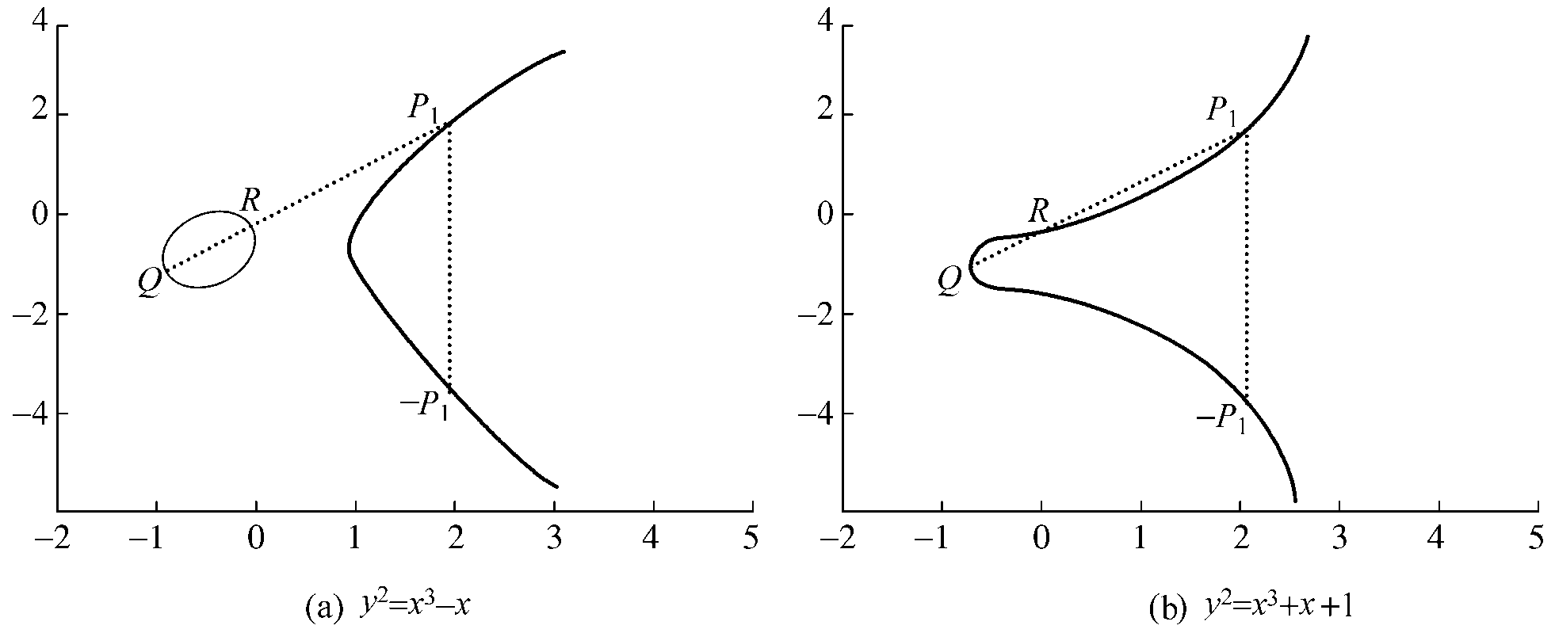
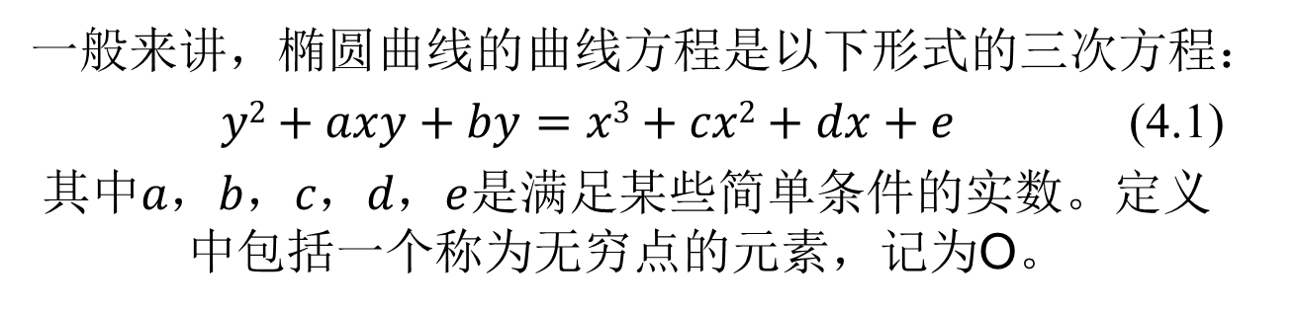
椭圆曲线举例
一般来讲，椭圆曲线的曲线方程是以下形式的三次方程：
$y2+axy+by=x3+cx2+dx+e$(4.1)
其中$a，b，c，d，e$是满足某些简单条件的实数。定义中包括一个称为无穷点的元素，记为O。
Notes:
对椭圆曲线密码学感兴趣的同学可以参考下面链接，第一个是英文原版，第二个是对应的中文翻译：
https://andrea.corbellini.name/2015/05/17/elliptic-curve-cryptography-a-gentle-introduction/
https://blog.chxj.name/elliptic-curve-cryptography-a-gentle-introduction-zh/

Slide 66
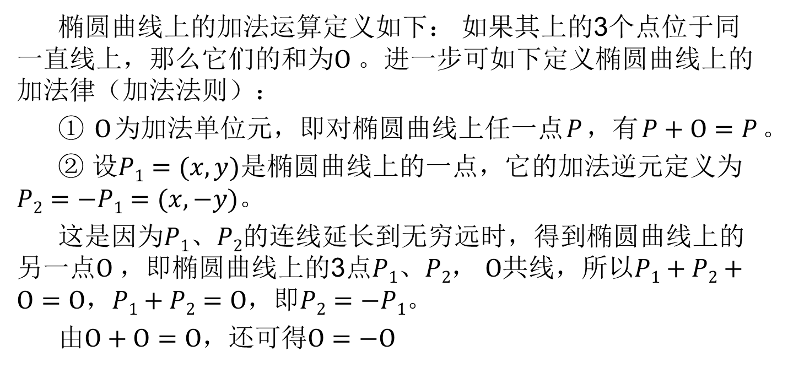
加法运算
椭圆曲线上的加法运算定义如下： 如果其上的3个点位于同一直线上，那么它们的和为$O$。进一步可如下定义椭圆曲线上的加法律（加法法则）：
① $O$为加法单位元，即对椭圆曲线上任一点$P$，有$P+O=P$。
② 设$P1=(x,y)$是椭圆曲线上的一点，它的加法逆元定义为$P2=−P1=(x, −y)$。
这是因为$P1、P2$的连线延长到无穷远时，得到椭圆曲线上的另一点$O$，即椭圆曲线上的3点$P1、P2$， $O$共线，所以$P1+P2+O=O，P1+P2=O，即P2=−P1$。
由$O+O=O$，还可得$O=−O$

Slide 67
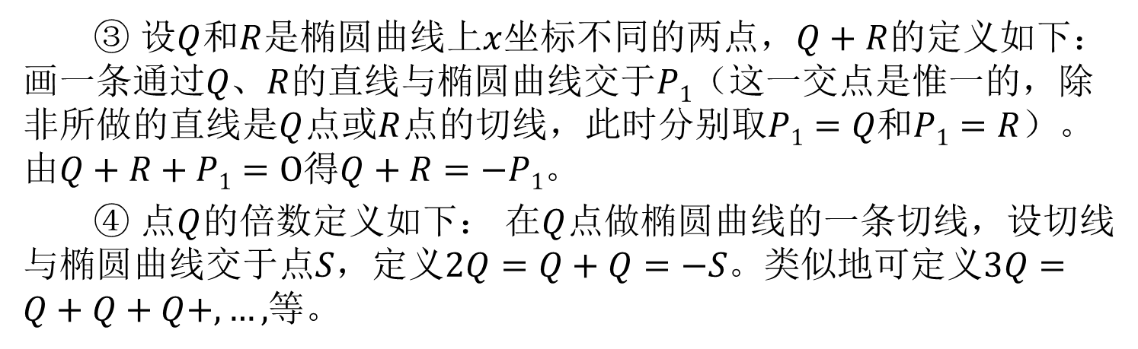
加法运算
③ 设$Q$和$R$是椭圆曲线上$x$坐标不同的两点，$Q+R$的定义如下： 画一条通过$Q、R$的直线与椭圆曲线交于$P1$（这一交点是惟一的，除非所做的直线是$Q$点或$R$点的切线，此时分别取$P1=Q$和$P1=R$）。由$Q+R+P1=O$得$Q+R=−P1$。
④ 点$Q$的倍数定义如下： 在$Q$点做椭圆曲线的一条切线，设切线与椭圆曲线交于点$S$，定义$2Q=Q+Q=−S$。类似地可定义$3Q=Q+Q+Q+,…,$等。

Slide 68
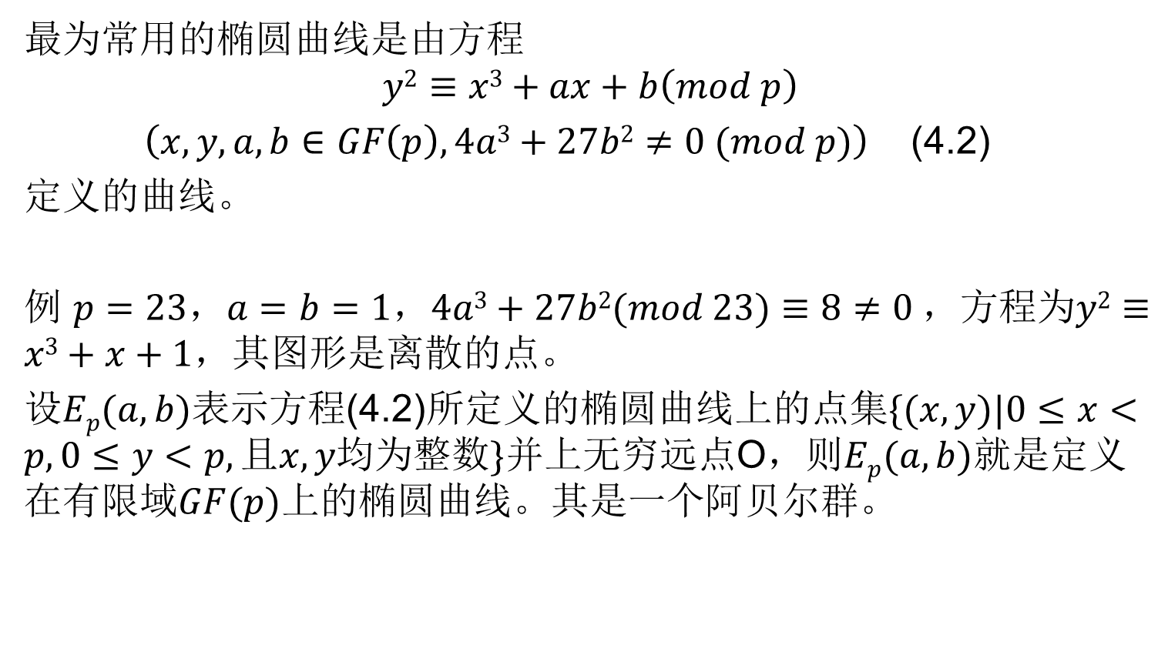
密码学中用的椭圆曲线
最为常用的椭圆曲线是由方程
$$y2≡x3+ax+b\left(mod p\right)$$
$\left(x,y,a, b∈GF\left(p\right),4a3+27b2≠0 (mod p)\right)$ (4.2)
定义的曲线。
例 $p=23，a=b=1$，$4a3+27b2(mod 23)≡8≠0$，方程为$y2≡x3+x+1$，其图形是离散的点。
设$Ep(a,b)$表示方程(4.2)所定义的椭圆曲线上的点集$\{(x,y)|0≤x<p,0≤y<p, 且x,y均为整数\}$并上无穷远点O，则$Ep(a,b)$就是定义在有限域$GF(p)$上的椭圆曲线。其是一个阿贝尔群。

Slide 69
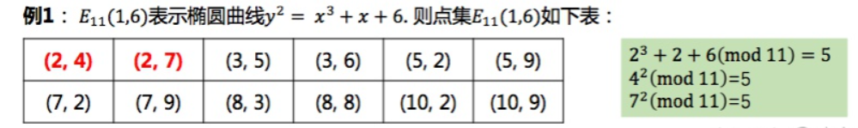
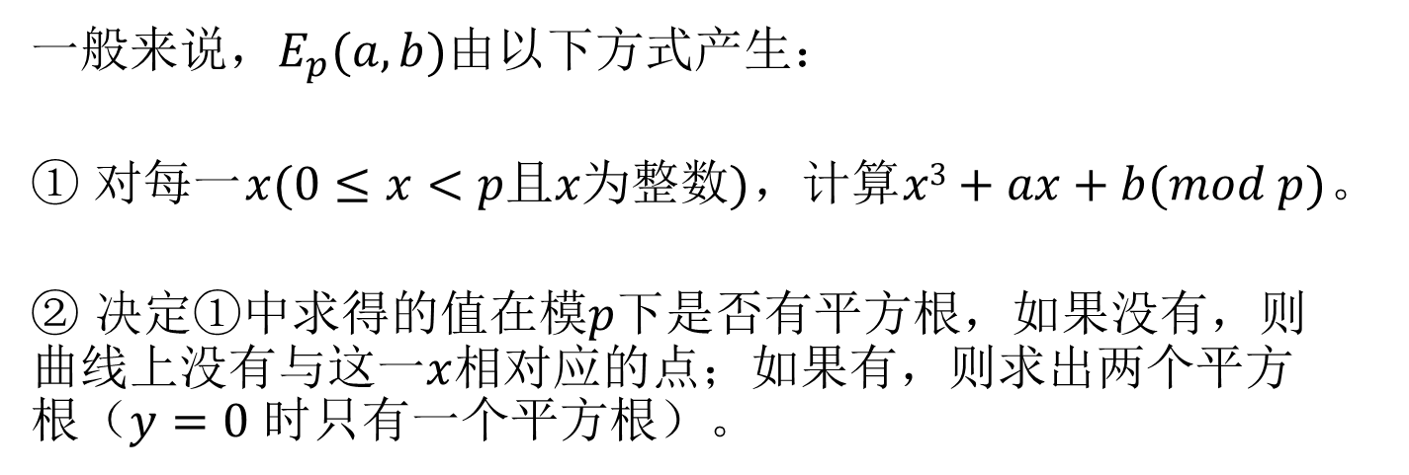
椭圆曲线上点的产生
一般来说，$E_{p}(a,b)$由以下方式产生：
① 对每一$x(0≤x<p且x为整数)$，计算$x3+ax+b(mod p)$。
② 决定①中求得的值在模$p$下是否有平方根，如果没有，则曲线上没有与这一$x$相对应的点；如果有，则求出两个平方根（$y=0$ 时只有一个平方根）。

Slide 70

加法法则
$Ep(a,b)$上的加法定义如下：
设$P，Q∈Ep(a,b)$，则
① $P+O=P$。
② 如果$P=(x,y)$，那么$(x, y)+(x, −y)=O$，即 $(x, −y)$是P的加法逆元，表示为$−P$。
由$Ep(a,b)$的产生方式知，$−P$也是$Ep(a,b)$中的点，如上例，$P=(13,7)∈E23(1,1)$，$−P=(13, −7)$，而$−7 mod 23≡16$，所以$−P=(13, 16)$，也在$E23(1,1)$中。

Slide 71

加法规则
③ 设$P=(x1,y1)，Q=(x2,y2)，P≠−Q$，则$P+Q=(x3,y3)$由以下规则确定：
$x3≡λ2−x1−x2(mod p)$
$y3≡λ(x1−x3)−y1(mod p)$
其中

Slide 72
加法举例－不同点相加
以$E23(1,1)$为例，设$P=(3,10)$，$Q=(9,7)$，计算$P+Q$

Slide 73

加法举例－同点相加
求$2P， P=(3,10)$

Slide 74


椭圆曲线上离散对数问题
椭圆曲线离散对数问题（Elliptic Curve Discrete Logarithm Problem, ECDLP）
（简化版，未定义子群的概念）椭圆曲线ECC是定义在有限域$F_{p}$上的曲线，曲线上的两个点$P$和$Q$，$k∈Z_{p}$，满足$Q=kP$
若已知$k$和$P$，根据加法法则求$Q$很容易。
若已知$Q$和$P$，求$k$是困难的。
Notes:
之所以ECC定义在有限域上，是因为计算椭圆曲线的点与点加法时涉及到坐标值的加减乘除运算，坐标值必须定义在有限域上。
这是一个简化版的定义，实际上，P的选择是有讲究的，因为椭圆曲线算法是建立在有限域上的椭圆曲线的循环子群之上的，P的乘积的集合构成了椭圆曲线群的一个循环子群。P是该循环子群的基点或者生成点。
感兴趣的同学可以参见：https://blog.chxj.name/elliptic-curve-cryptography-finite-fields-and-discrete-logarithms-zh/

Slide 75

椭圆曲线上实现DH体制（ECDH）
在椭圆曲线上实现Diffie-Hellman的体制。
假定椭圆曲线$E$定义在$Zq$域（q为素数）上。设$P为E上$的一个点。A和B分别选$a$和$b$予以保密，但将$aP, bP∈E$公开。A、B间通信用的密钥为$abP$，这是第三者无法得知的。

Slide 76

ECDH体制
参数选取
选取椭圆曲线，其上面的点构成一个群$Ep(a,b)$
取$Ep(a,b)$的一个生成元$G(x1,y1)$，要求$G$的阶是一个非常大的素数，$G$的阶是满足$nG=O$的最小正整数$n$。$Ep(a,b)$和$G$作为公开参数。

Slide 77

ECDH体制
两用户A和B之间的密钥交换如下进行：
① A选一小于$n$的整数$nA$，作为秘密钥，并由$PA=nAG$产生$Ep(a,b)$上的一点作为公开钥。
② B类似地选取自己的秘密钥$nB$和公开钥$PB$。
③ A、B分别由$K=nAPB$和$K=nBPA$产生出双方共享的秘密钥。
这是因为$K=nAPB=nA(nBG)=nB(nAG)=nBPA$。
攻击者若想获取$K$，则必须由$PA$和$G$求出$nA$，或由$PB$和$G$求出$nB$，即需要求椭圆曲线上的离散对数，因此是不可行的。

Slide 78

ECDH体制举例
例$p=211，Ep(0,−4)$，即椭圆曲线为$y2≡x3−4，G=(2,2)$是$E211(0,−4)$的阶为$241$的一个生成元，即$241G=O$。
A的秘密钥取为$nA=121$，公开钥为$PA=121(2,2)=(115,48)$。
B的秘密钥取为$nB=203$，公开钥为$PB=203(2,2)=(130,203)$。
由此得到的共享密钥为$121(130,203)=203(115,48)=(161,169)$，即共享密钥是一对数。

Slide 79

EC-ElGamal密码系统
EC Elgamal是ECC（EC Cryptography）的一种，是把ElGamal移植到EC上来实现。
EC Elgamal的安全性取决于EC离散对数问题。
密钥生成过程：
选一条椭圆曲线，得$E_{p}(a,b)$，将明文消息$m$嵌入到曲线上的点$P_{m}$，再对点$P_{m}$做加密变换，取$E_{p}(a,b)$的一个生成元$G$，和作为公开参数，用户A选
$$n_{A}作为秘密密钥，以P_{A}=n_{A}G作为公开密钥 (1)$$
加密过程：
用户B向A发送消息$P_{m}$，选取一个随机正整数$k$，产生以下点对作为密文：
$$C_{m}=\{kG,P_{m}+kP_{A}\} (2)$$
解密过程：
以密文点对中的第二个点减去用自己的秘密密钥与第一个点倍乘，即
$$P_{m}+kP_{A}−n_{A}kG=P_{m}+k\left(n_{A}G\right)−n_{A}kG=P_{m} (3)$$

Slide 80

EC Elgamal举例
密钥生成过程：
设椭圆曲线，得$E_{11}\left(1,6\right)$，生成元$G=(2,7)$，接收方A的密钥$n_{A}=7$，A的公钥：
$$P_{A}=n_{A}G=7G=(7,2)$$
加密过程：
用户B向A发送消息$P_{m}=(10,9)$，选取一个随机正整数$k=3$，则密文：
$C_{1}=kG=3G=\left(8,3\right)$
$C_{2}=P_{m}+kP_{A}=\left(10,9\right)+3\left(7,2\right)=\left(10,9\right)+\left(3,5\right)=\left(10,2\right)$
$C_{m}=\left\{C_{1},C_{2}\right\}=\{\left(8,3\right),(10,2)\}$
解密过程：
$C_{2}−{n_{A}C}_{1}=\left(P_{m}+kP_{A}\right)−n_{A}\left(kG\right)=\left(10,2\right)−7\left(8,3\right)=\left(10,9\right)=P_{m}$

Slide 81
THE END！

